Slide 1
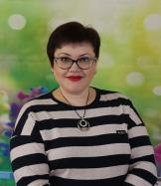
Министерство образования Республики Мордовия
Портфолио
АРХИПОВОЙ РИТЫ ХАРИСОВНЫ
старшего воспитателя
МДОУ «Детский сад № 101»
г. о. Саранск
Дата рождения: 19.05.1974г.
Профессиональное образование: высшее, МГПИ им. М.Е. Евсевьева , по специальности «Педагогика и методика начального образования»; квалификация: учитель начальных классов.
Диплом ЭВ №049289 Дата выдачи: 04.07.1995г.
Профессиональная переподготовка: ГБОУ ДПО (ПК) «Мордовский республиканский институт образования» по программе «Педагогика и методика дошкольного образования».
Диплом № 132401138365 Дата выдачи: 12.05.2015 г.
Общий трудовой стаж: 25 лет.
Стаж педагогической работы: 23 года
В данной должности: 5 лет
Наличие квалификационной категории: первая квалификационная категория
Дата последней аттестации: 06.04.2015 г.

Slide 3
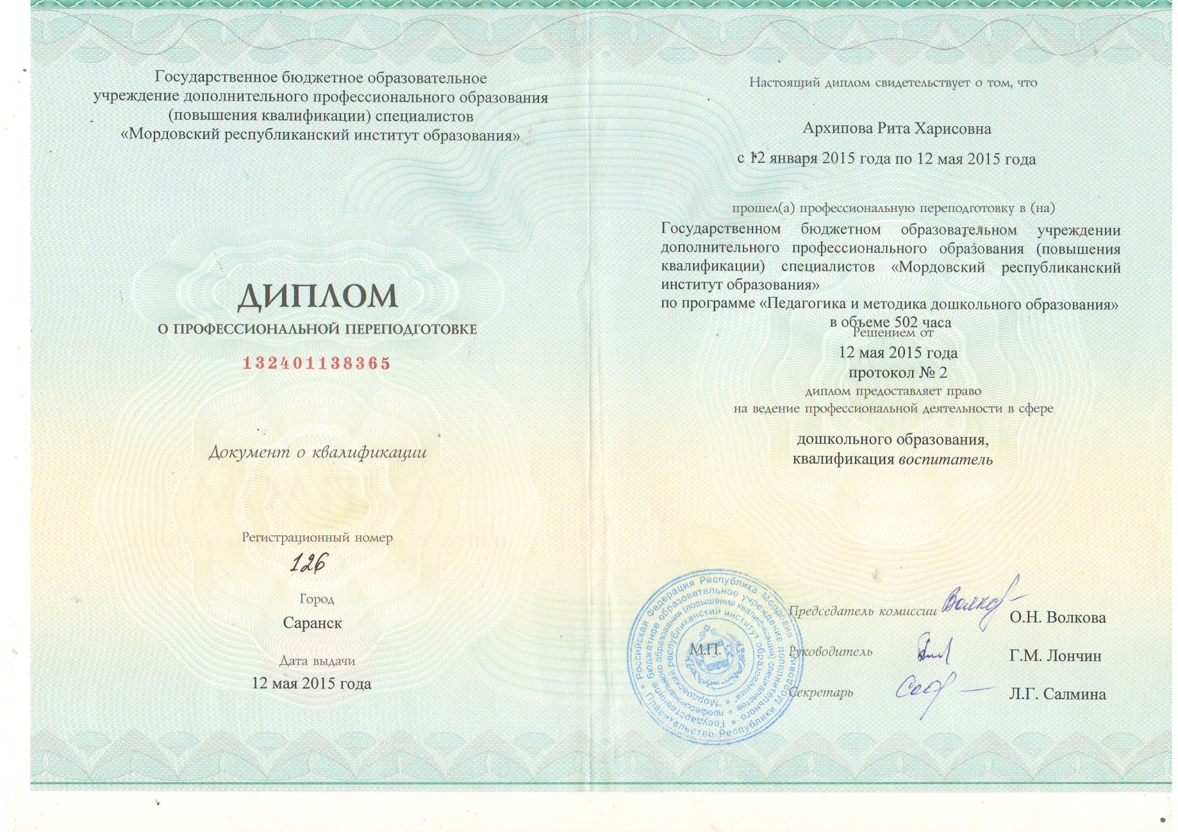

Slide 4
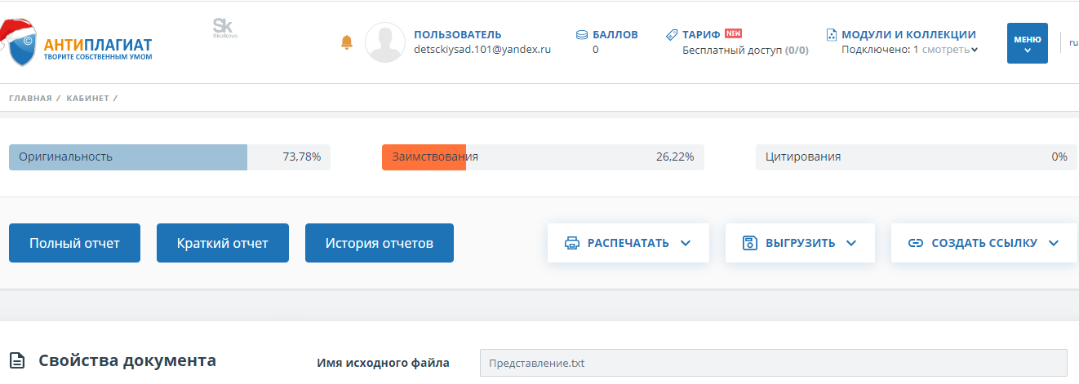
Представление
собственного инновационного педагогического опыта
«Приобщение детей дошкольного возраста к культурному наследию мордовского народа»
https://ds101sar.schoolrm.ru/sveden/employees/11243/218544/?bitrix_include_areas=N&clear_cache=Y

Slide 5
1.Методическое сопровождение материалов деятельности образовательной организации или отдельных педагогов на конференциях, семинарах, конкурсах (межаттестационный период)

Slide 6
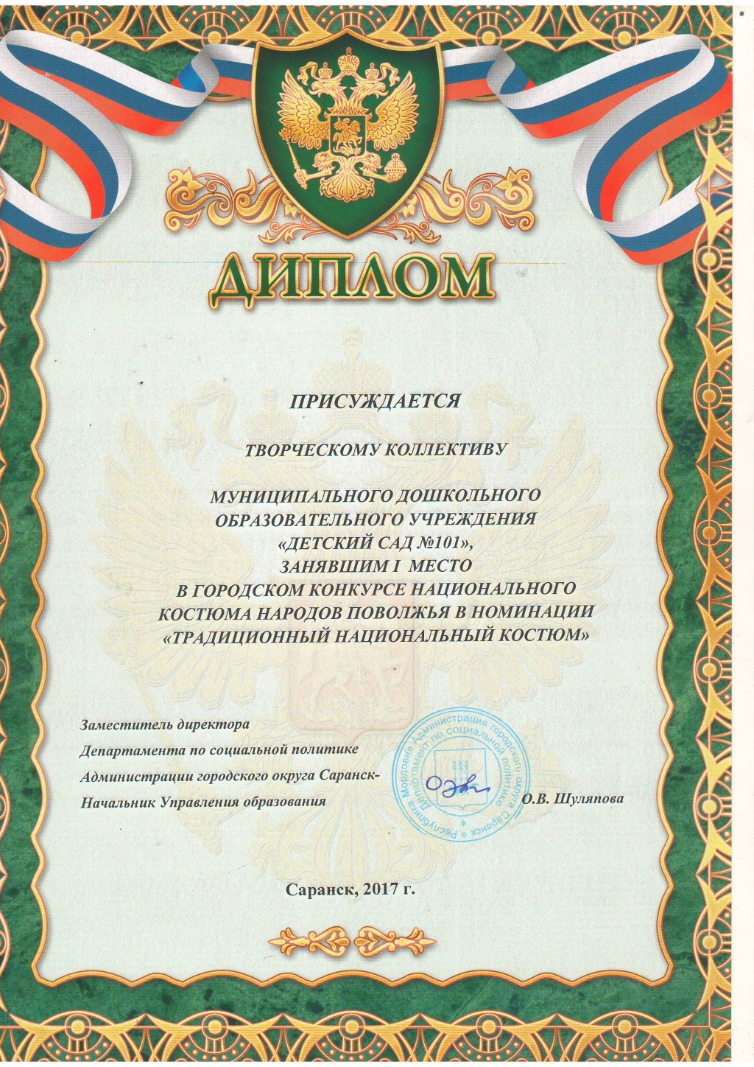

Slide 7
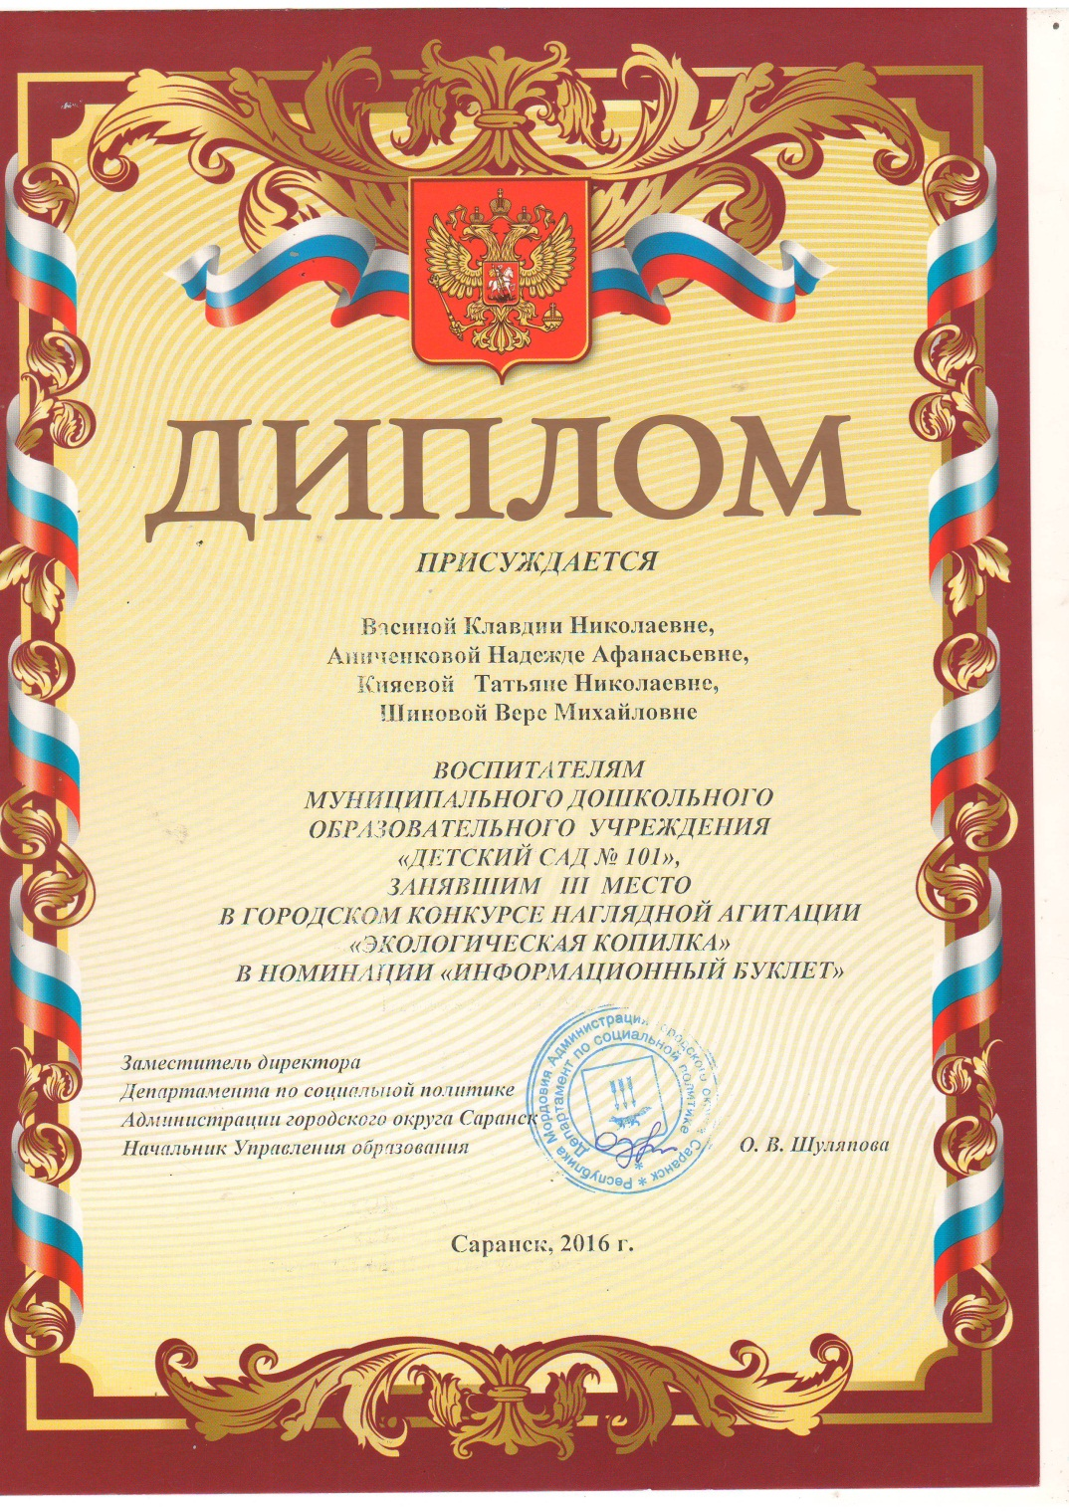
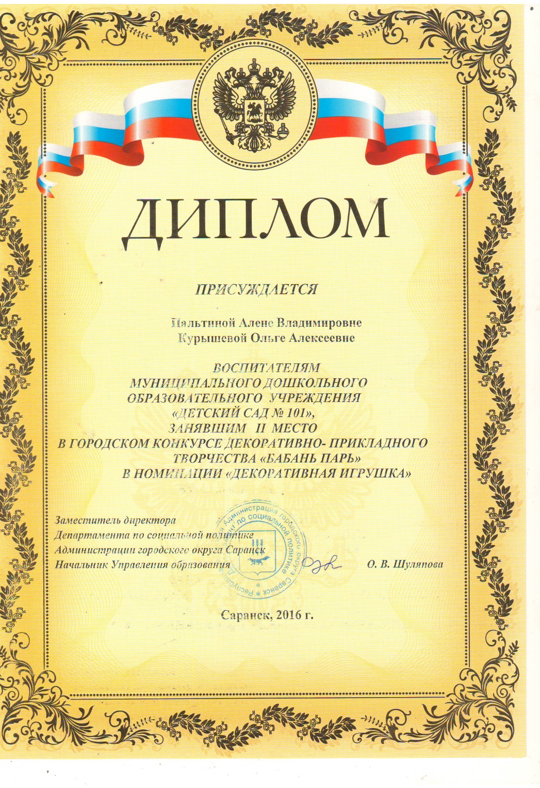

Slide 8
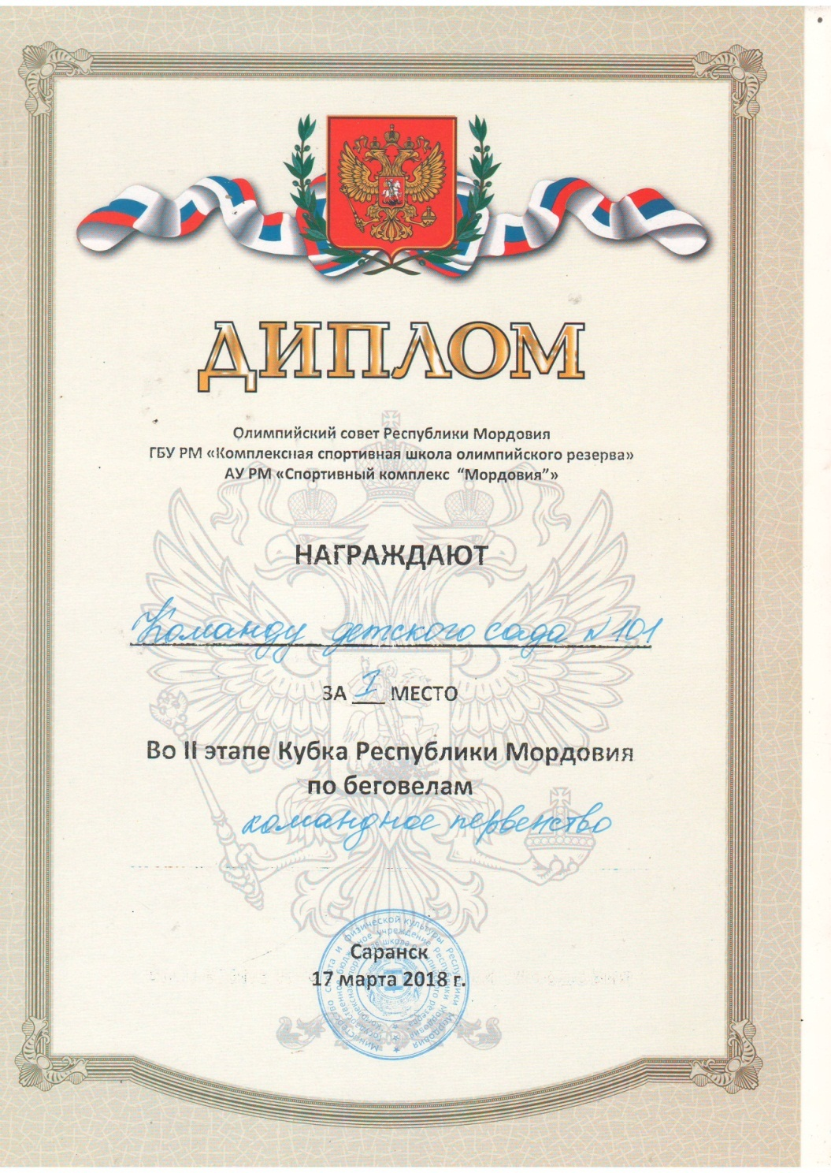

Slide 10
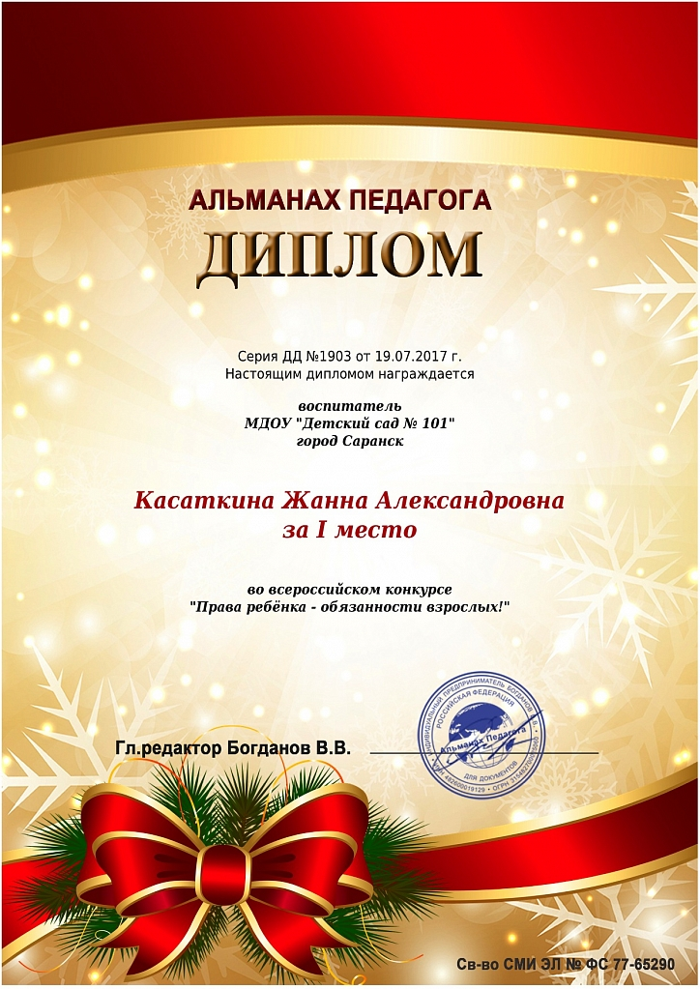
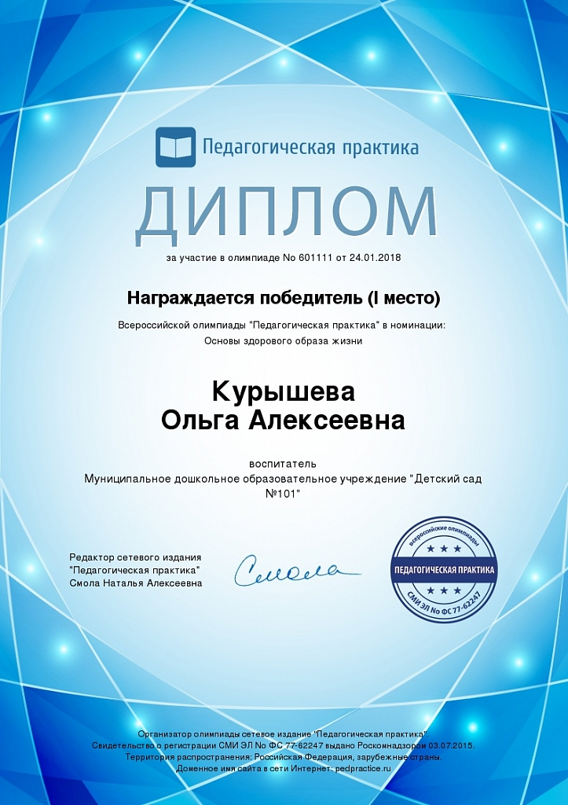

Slide 12
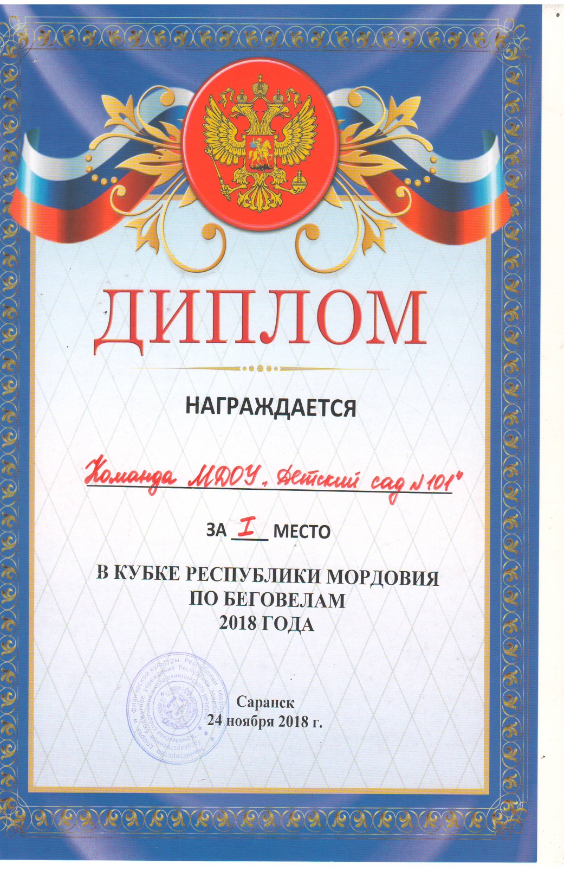

Slide 13
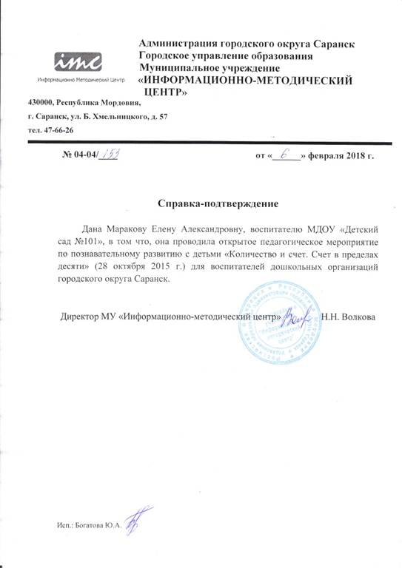

Slide 15
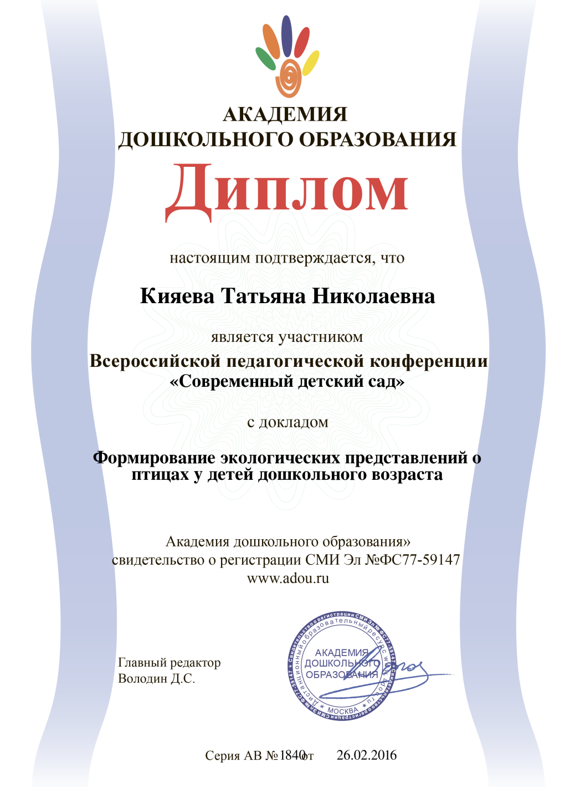
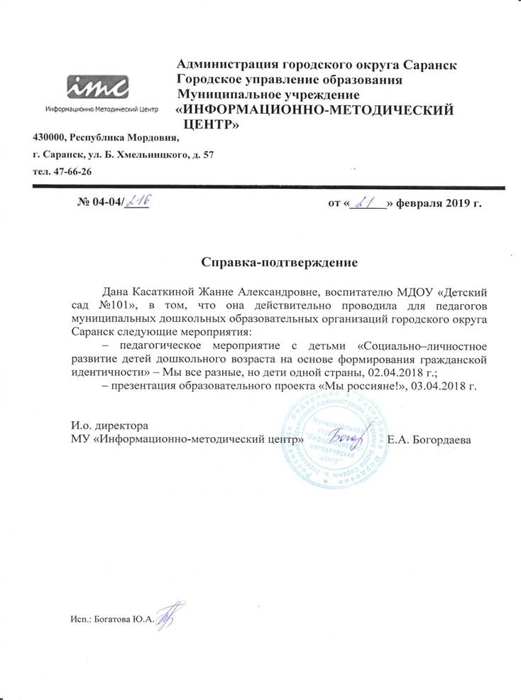

Slide 16
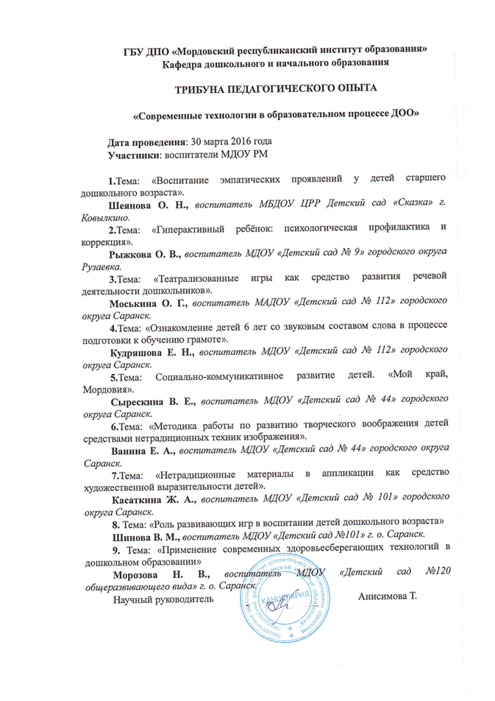

Slide 17
2. Эффективность деятельности по аттестации педагогов на квалификационные категории

Slide 18
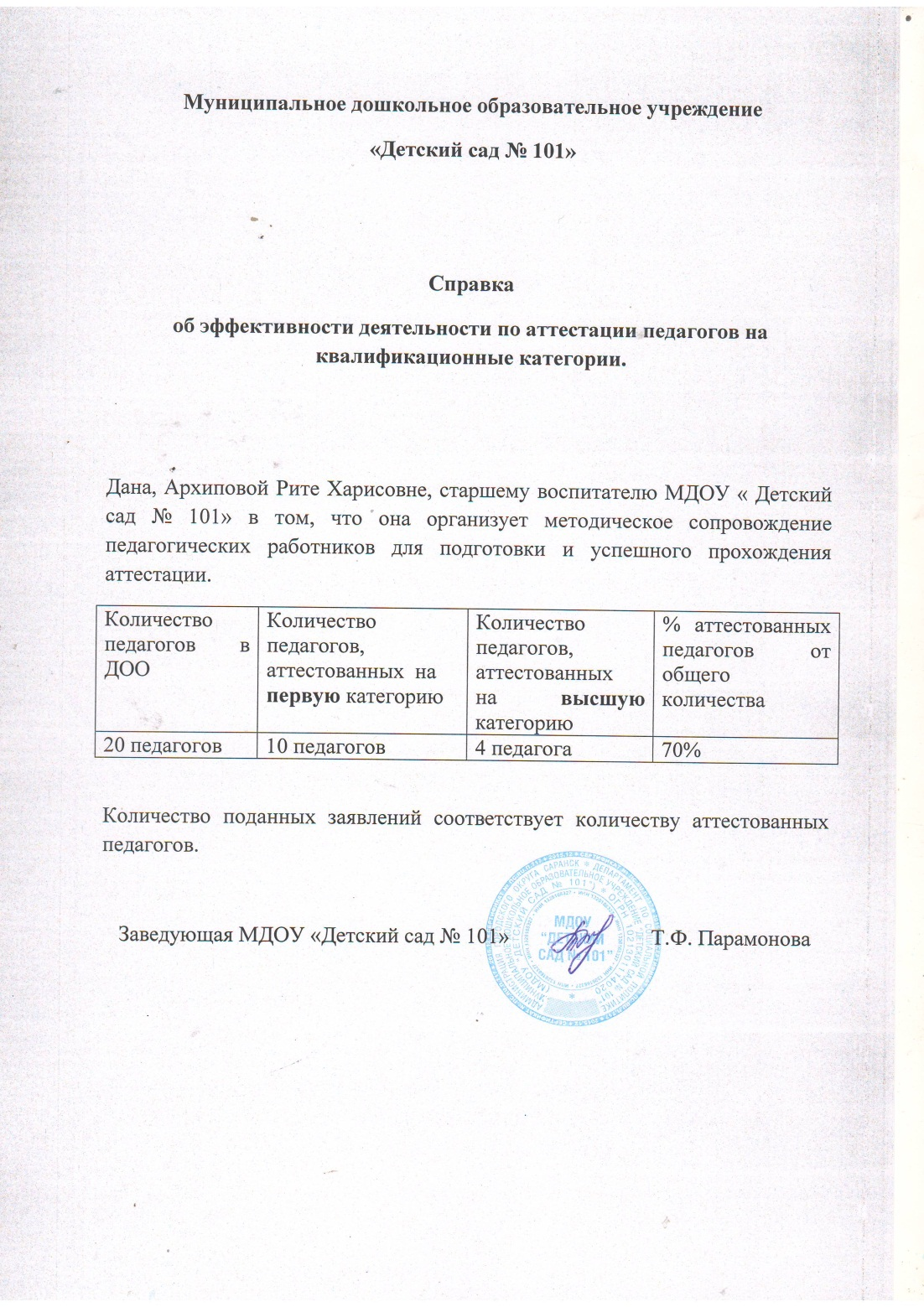

Slide 19
3. Организация взаимодействия образовательной организации с научными, образовательными, социальными институтами

Slide 20
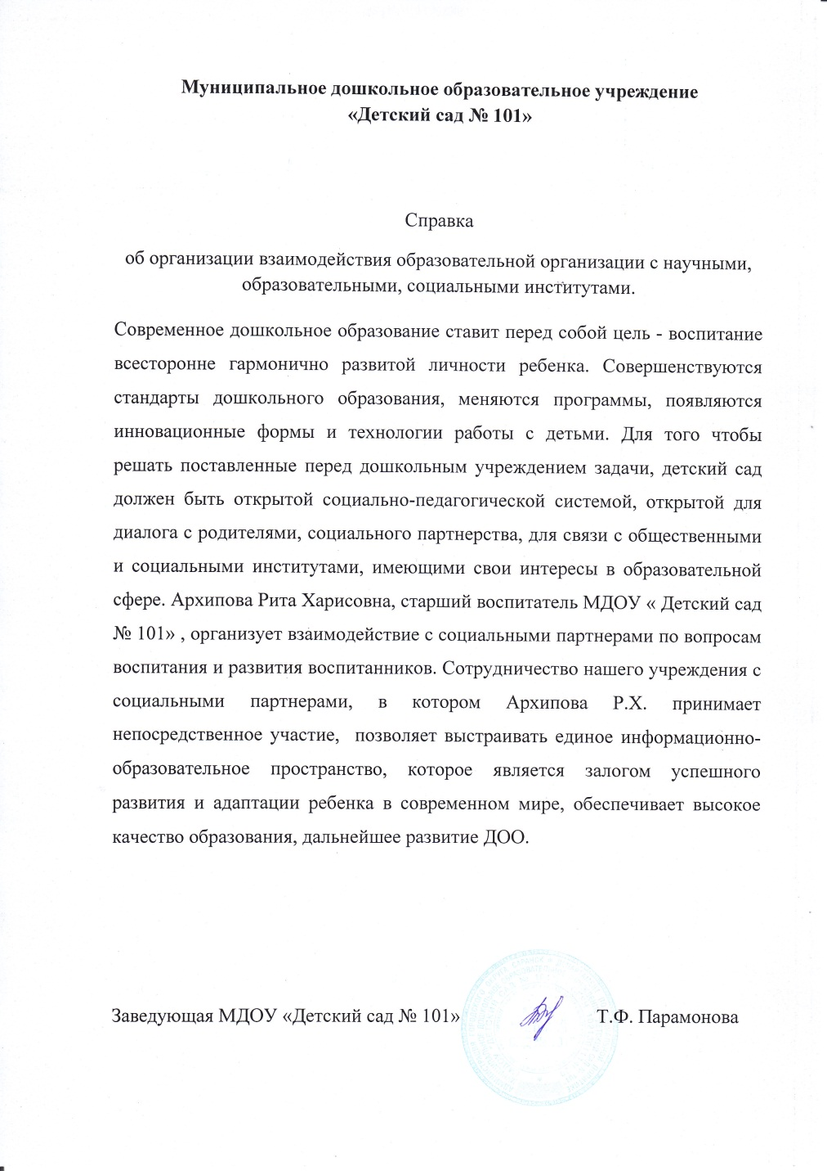

Slide 21
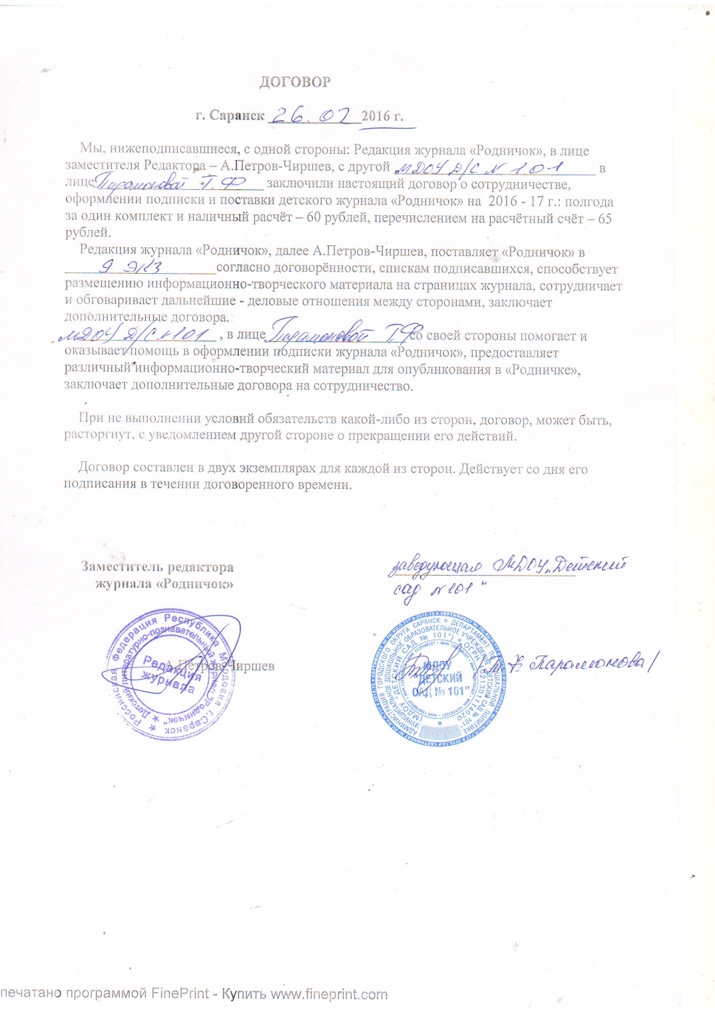
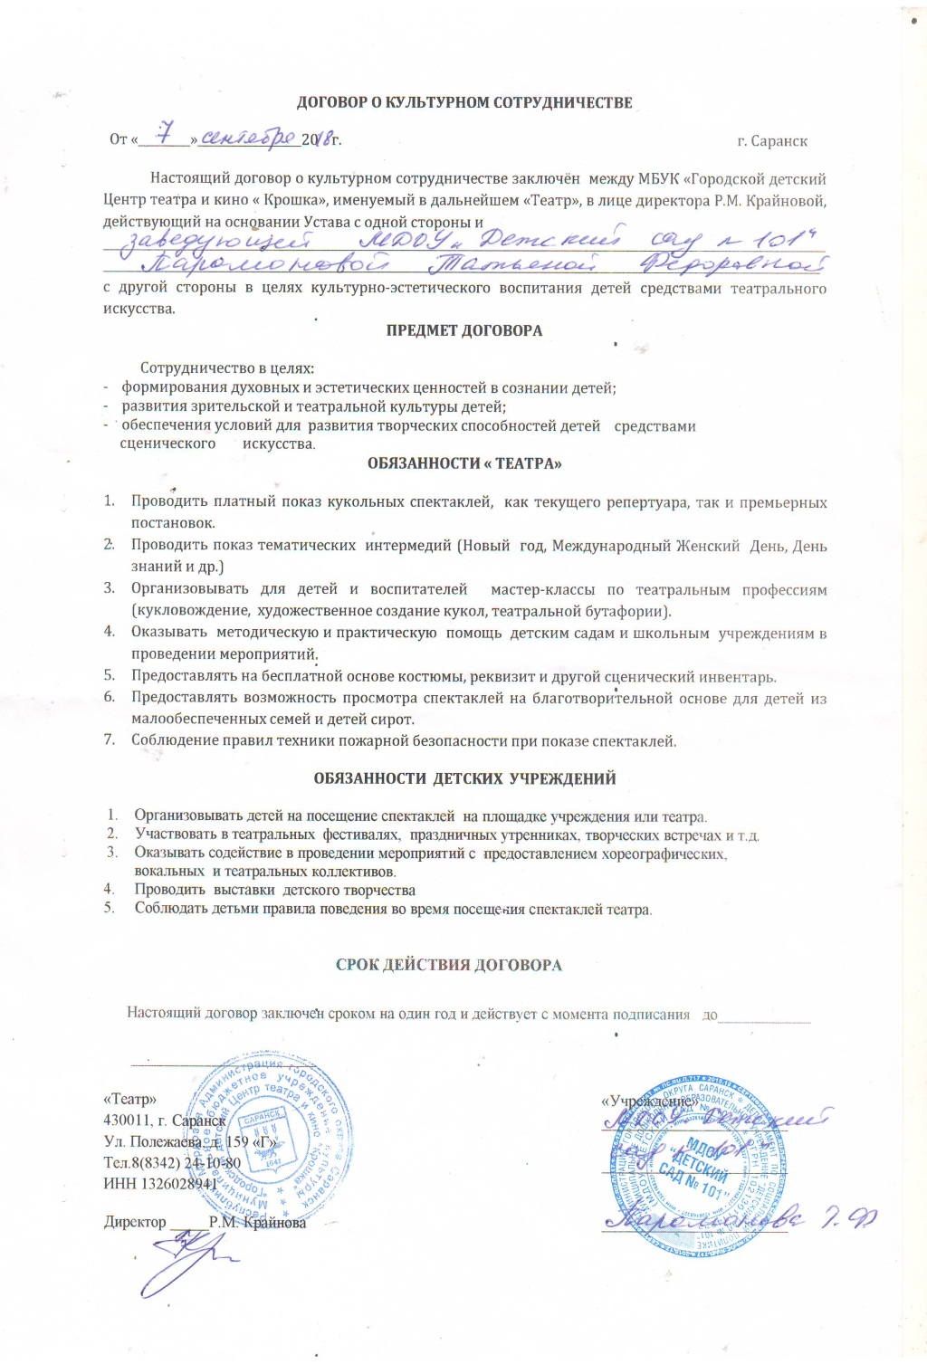

Slide 22
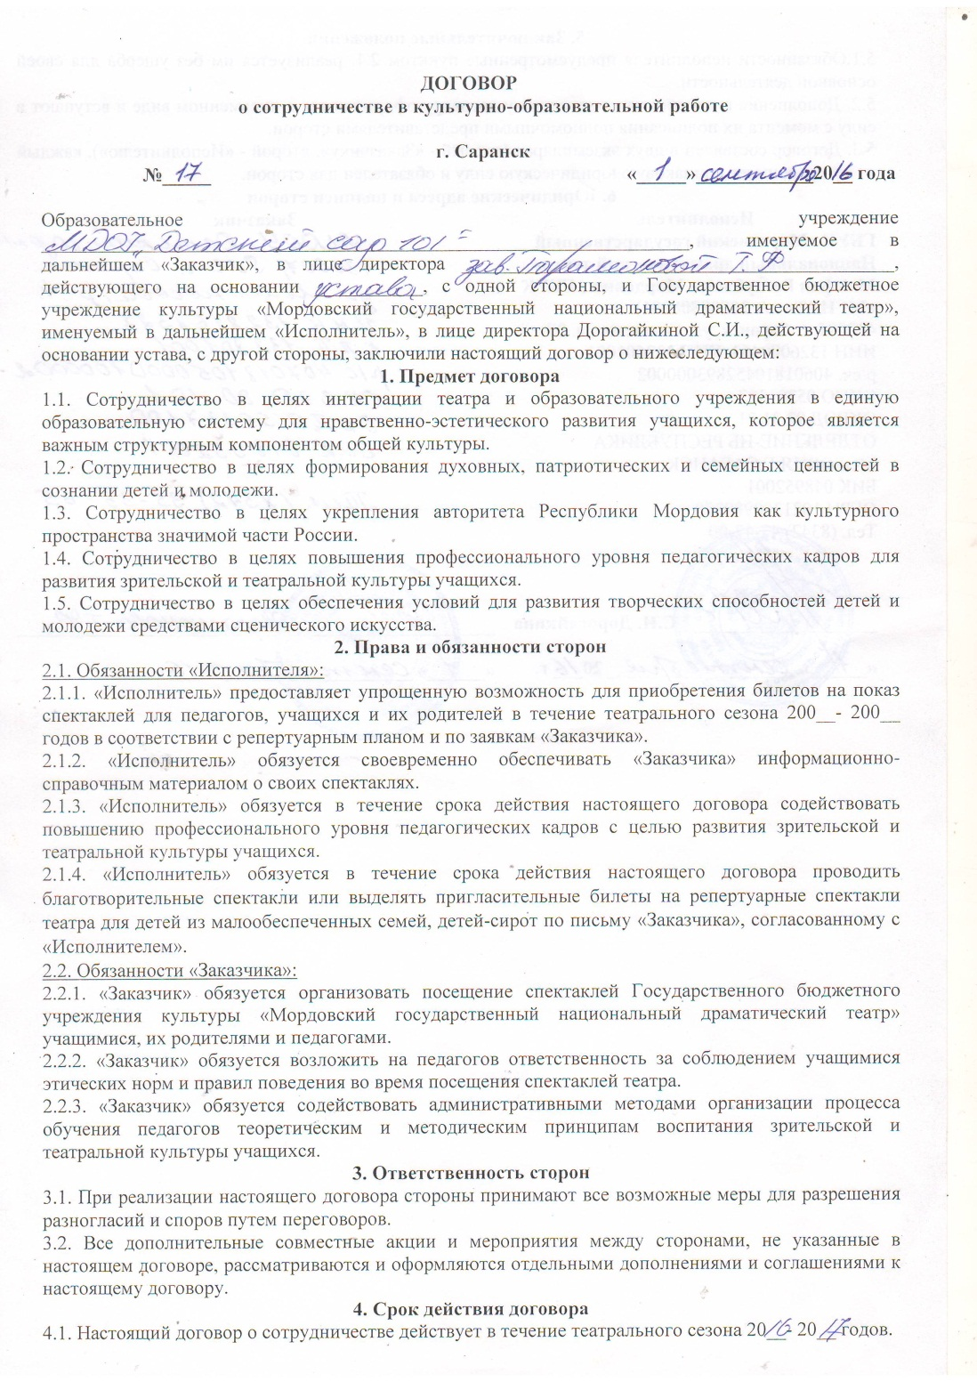
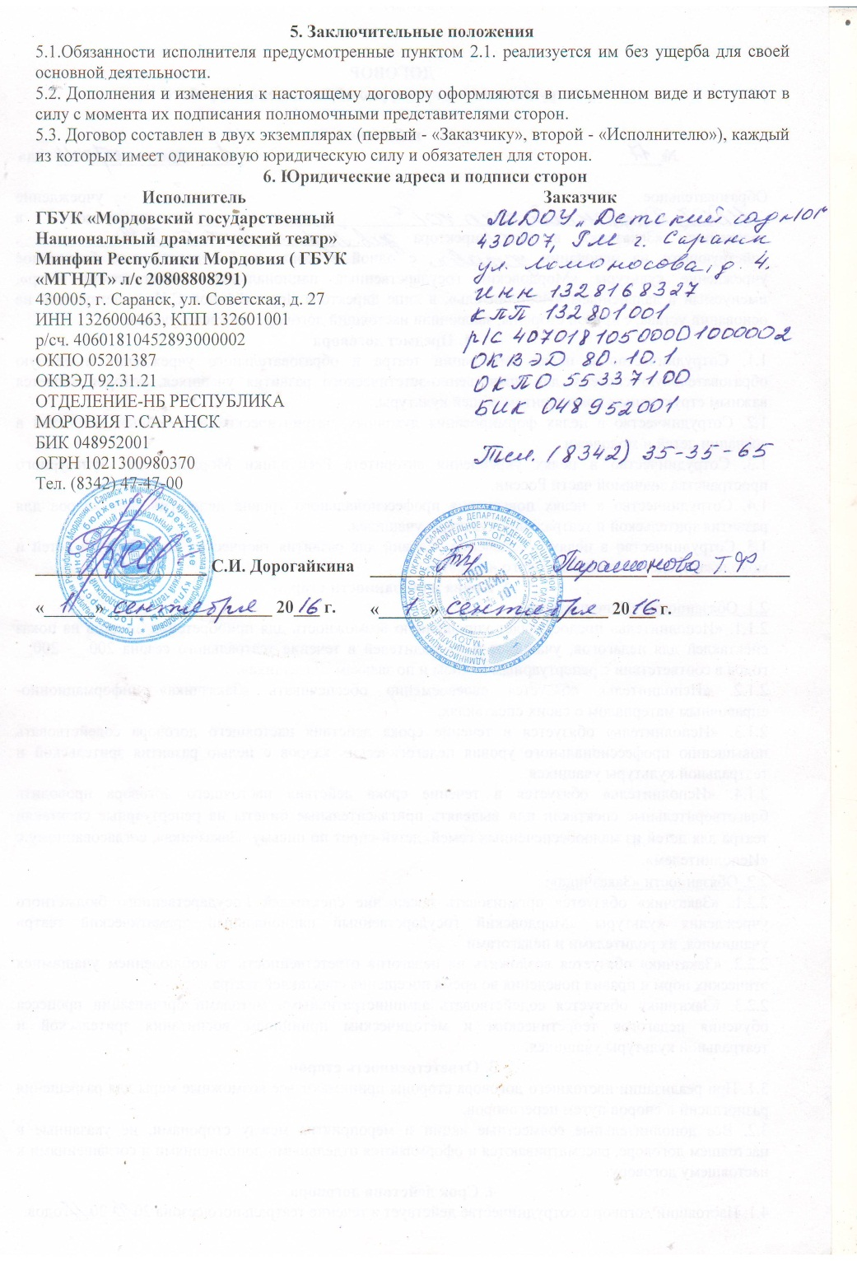

Slide 23
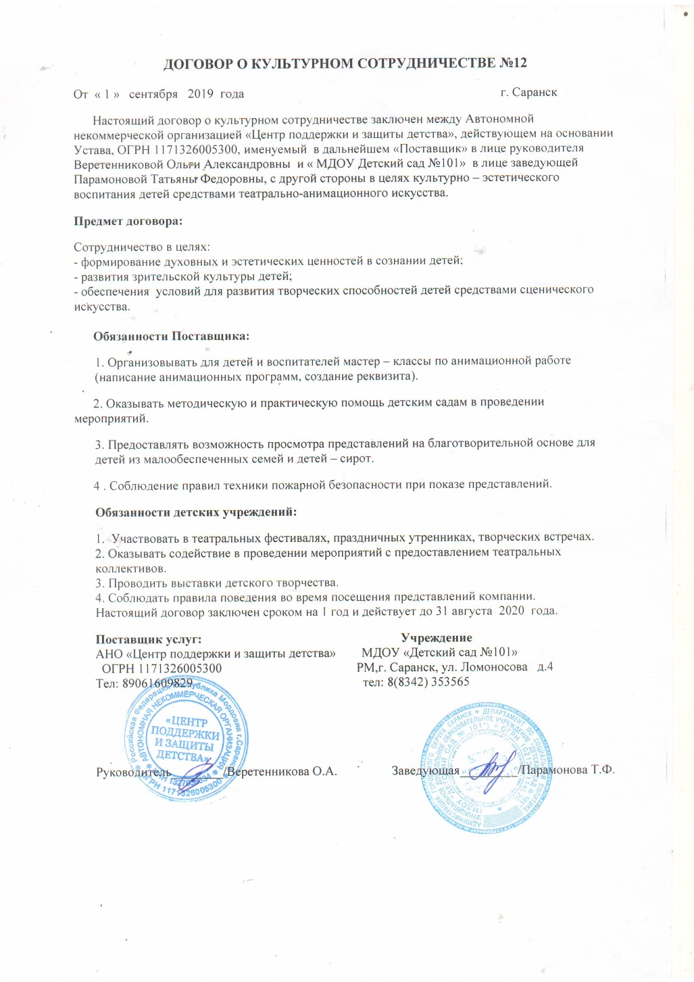
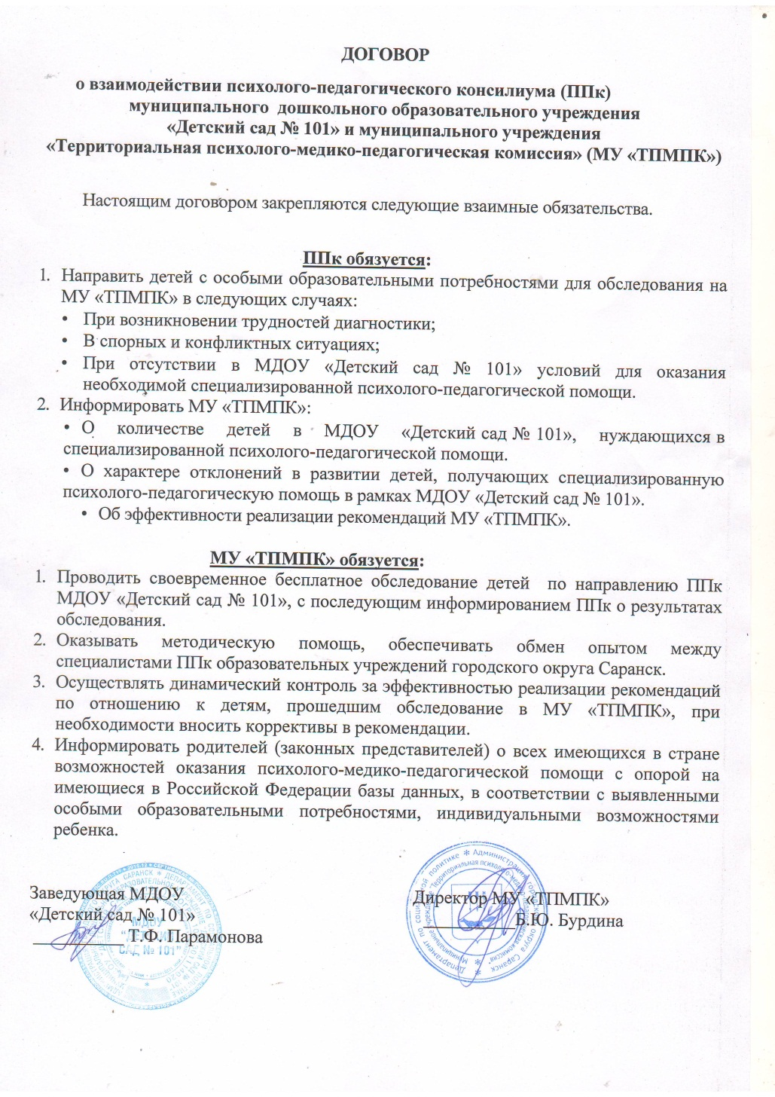

Slide 24
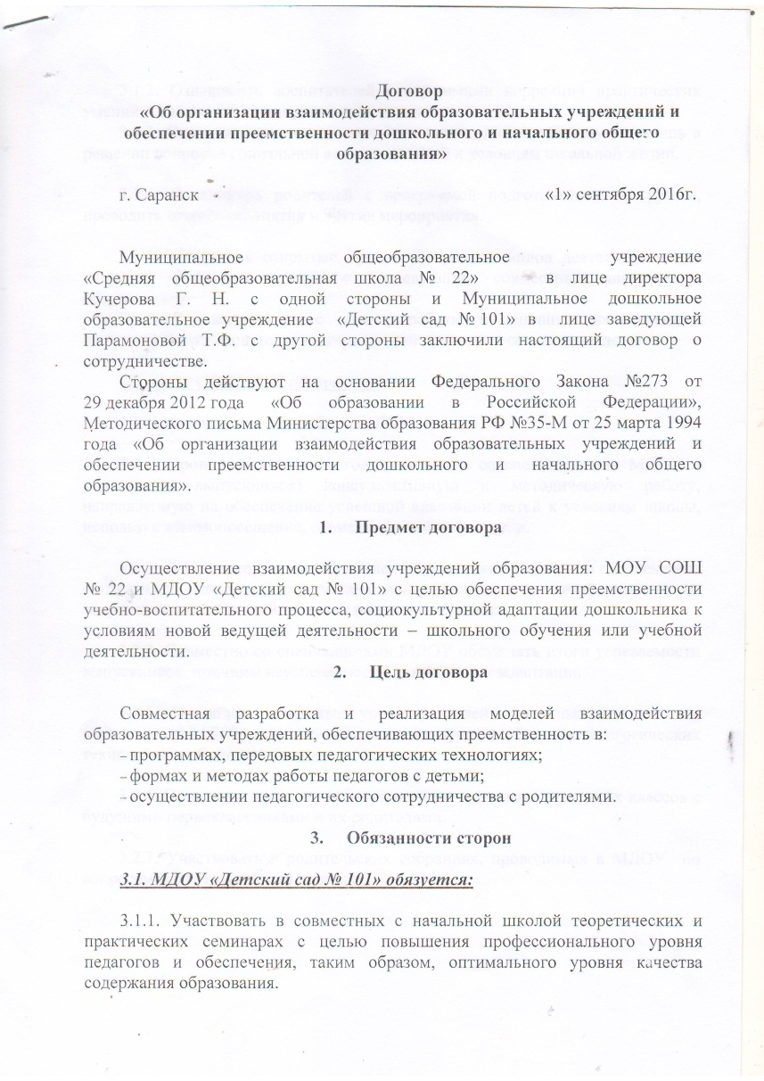
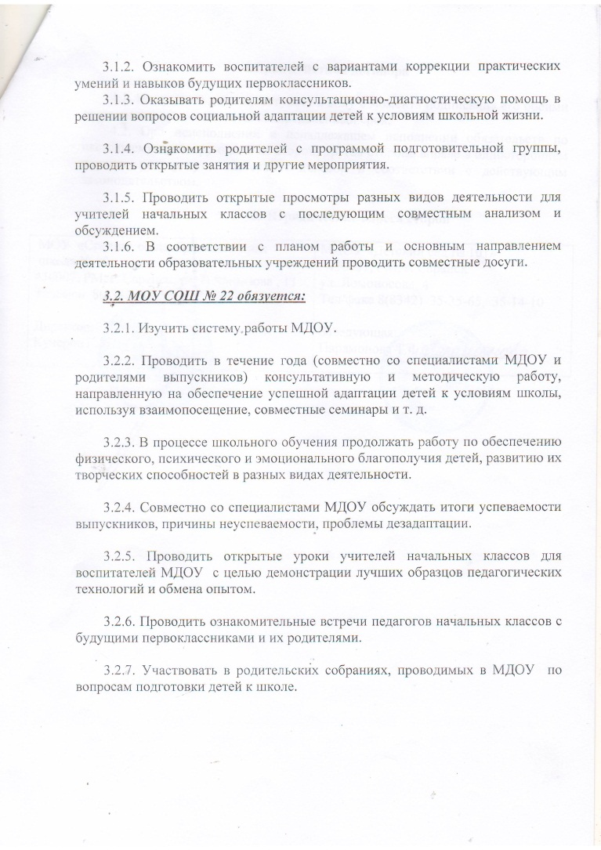
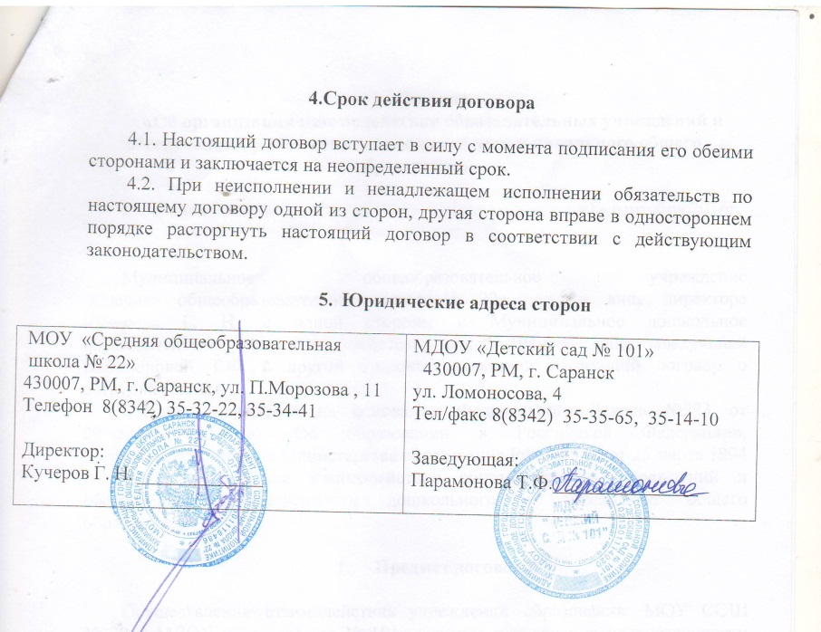

Slide 25
4. Результаты личного участия в инновационной (экспериментальной) деятельности

Slide 26
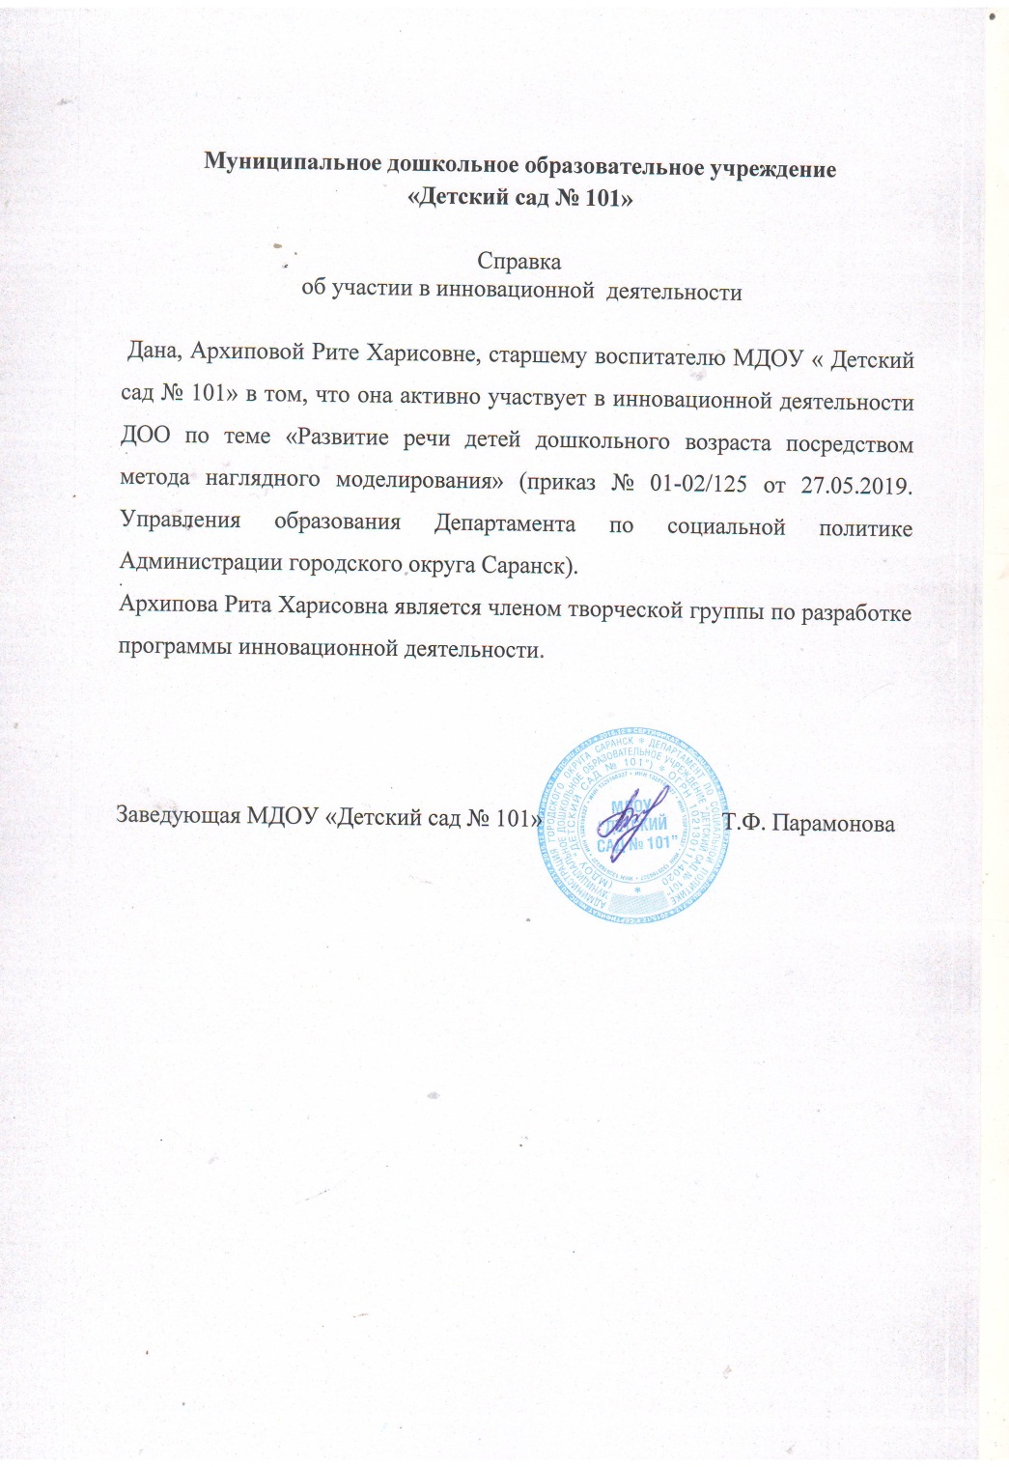
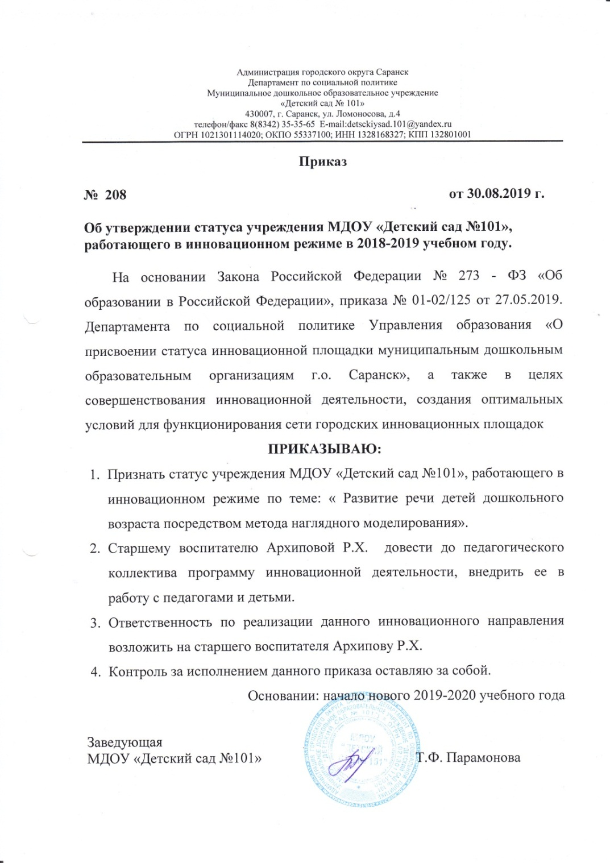

Slide 27
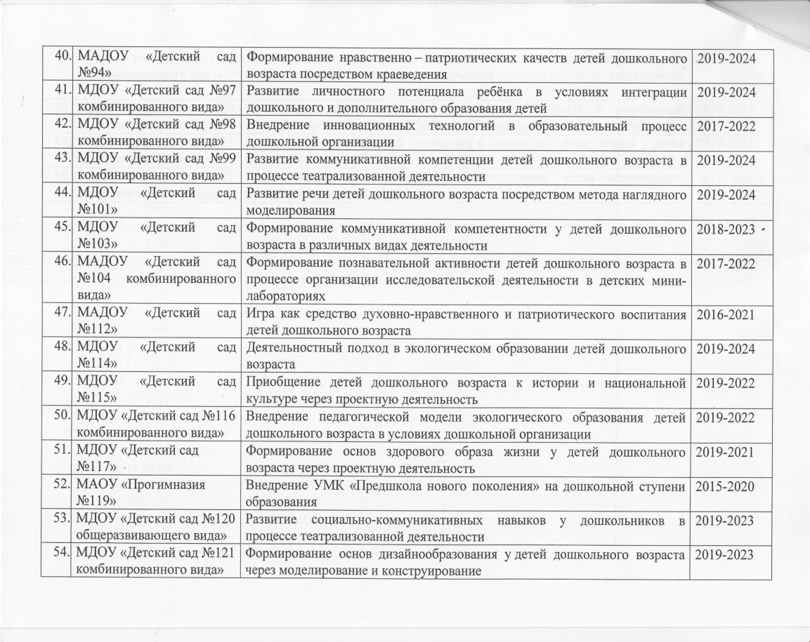

Slide 28
5. Обеспечение информационной открытости образовательной организации.

Slide 29
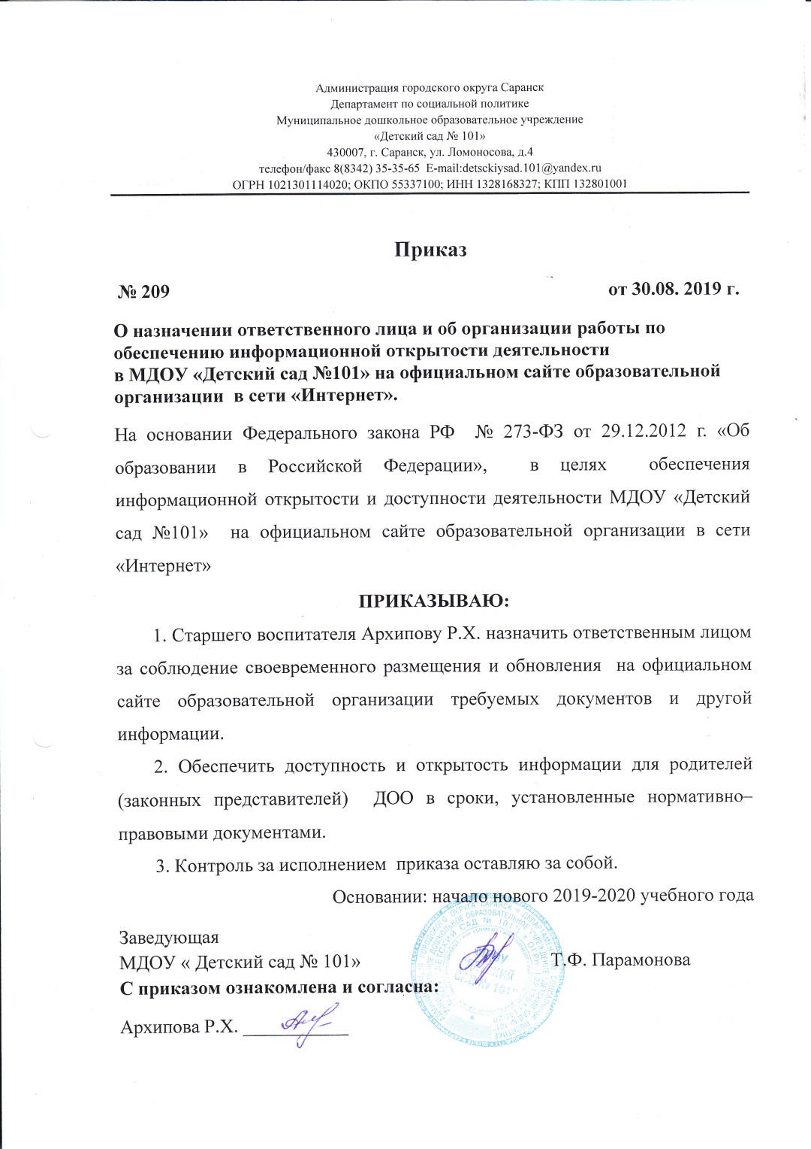
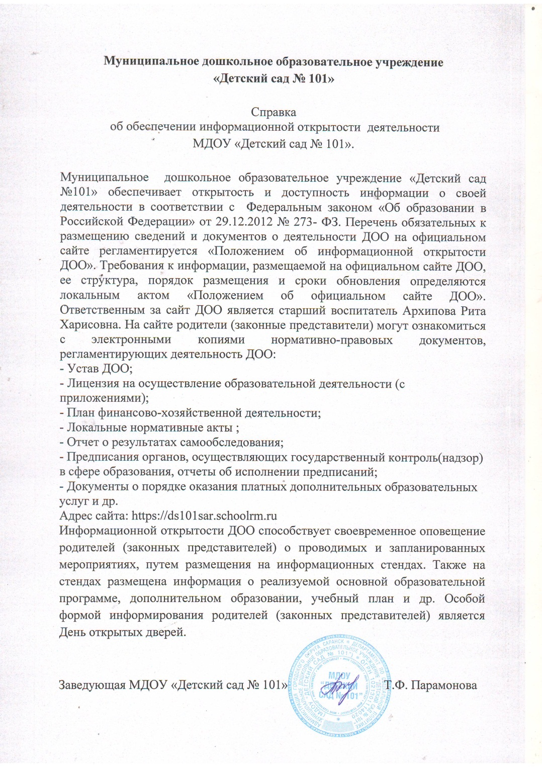

Slide 30
6. Наличие собственных публикаций

Slide 31
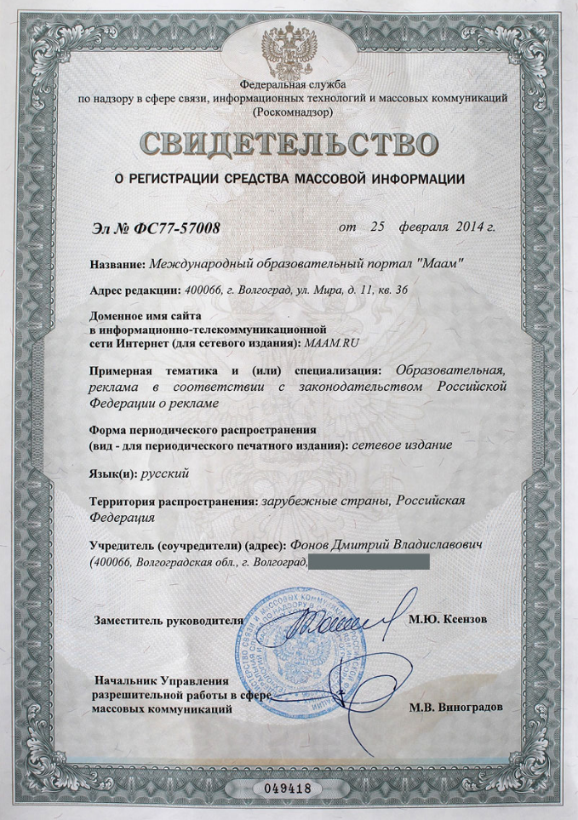
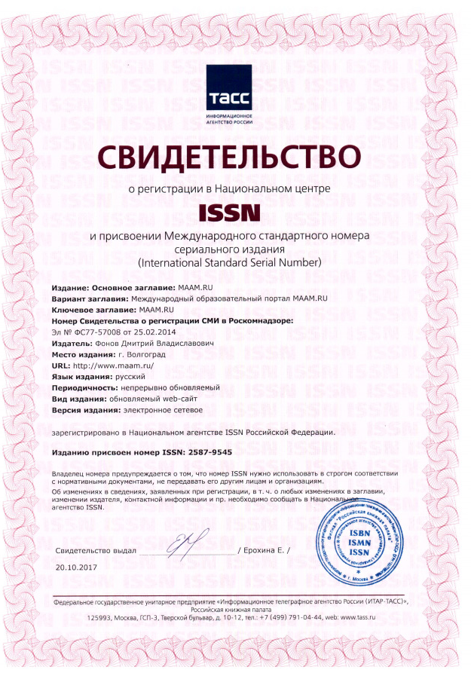

Slide 32
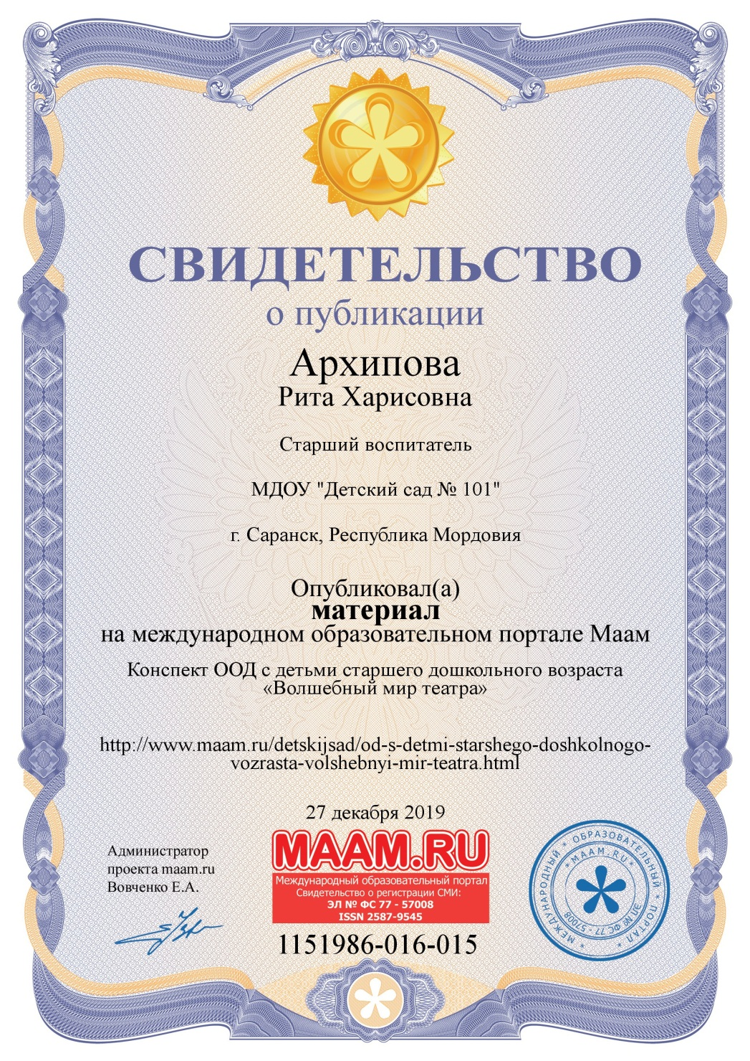
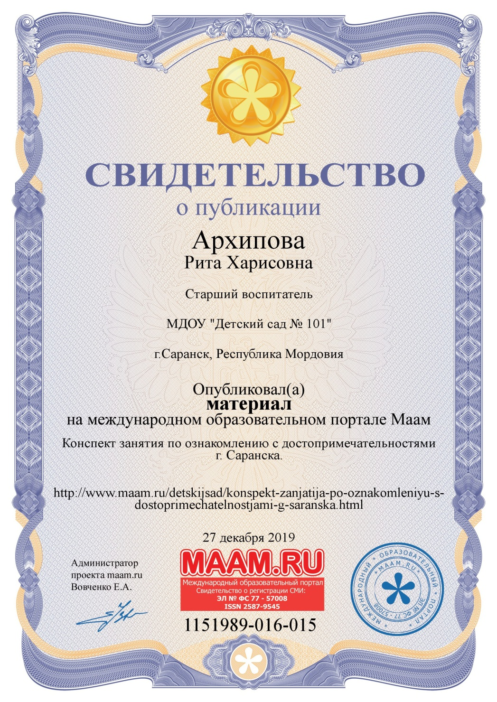

Slide 33
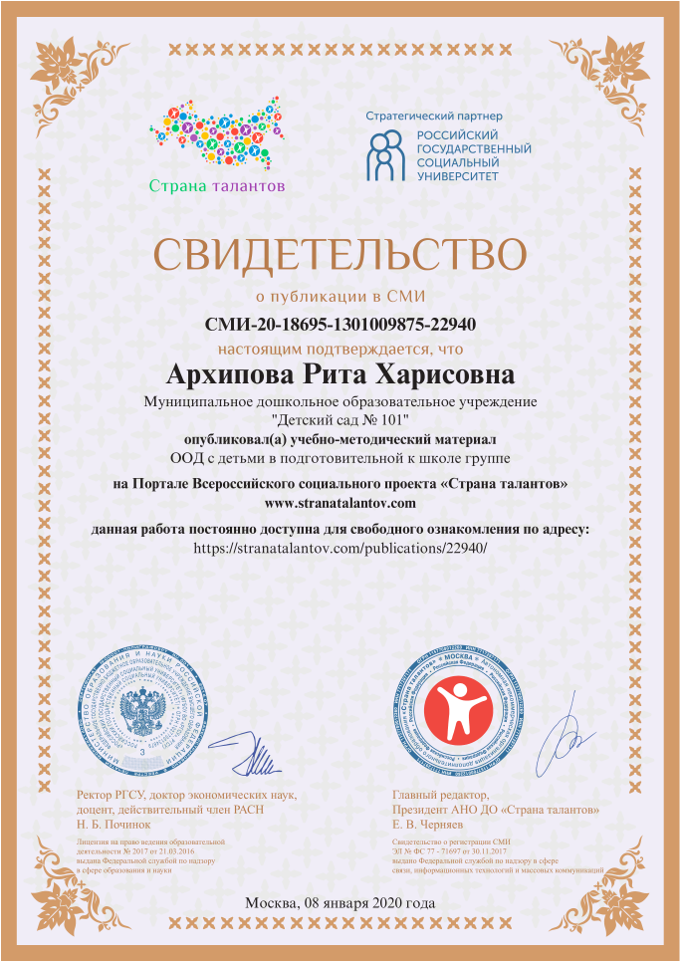

Slide 34
7. Наличие авторских программ, методических пособий, методических рекомендаций

Slide 35
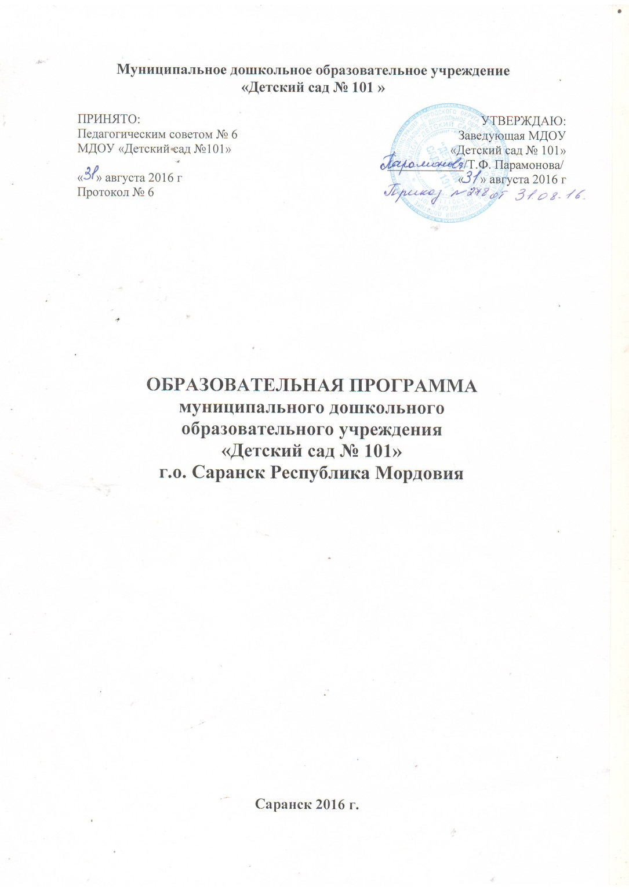

Slide 36
8. Выступления на заседаниях методических советов, научно-практических конференциях, педагогических чтениях, семинарах, секциях, форумах, радиопередачах (очно)

Slide 37
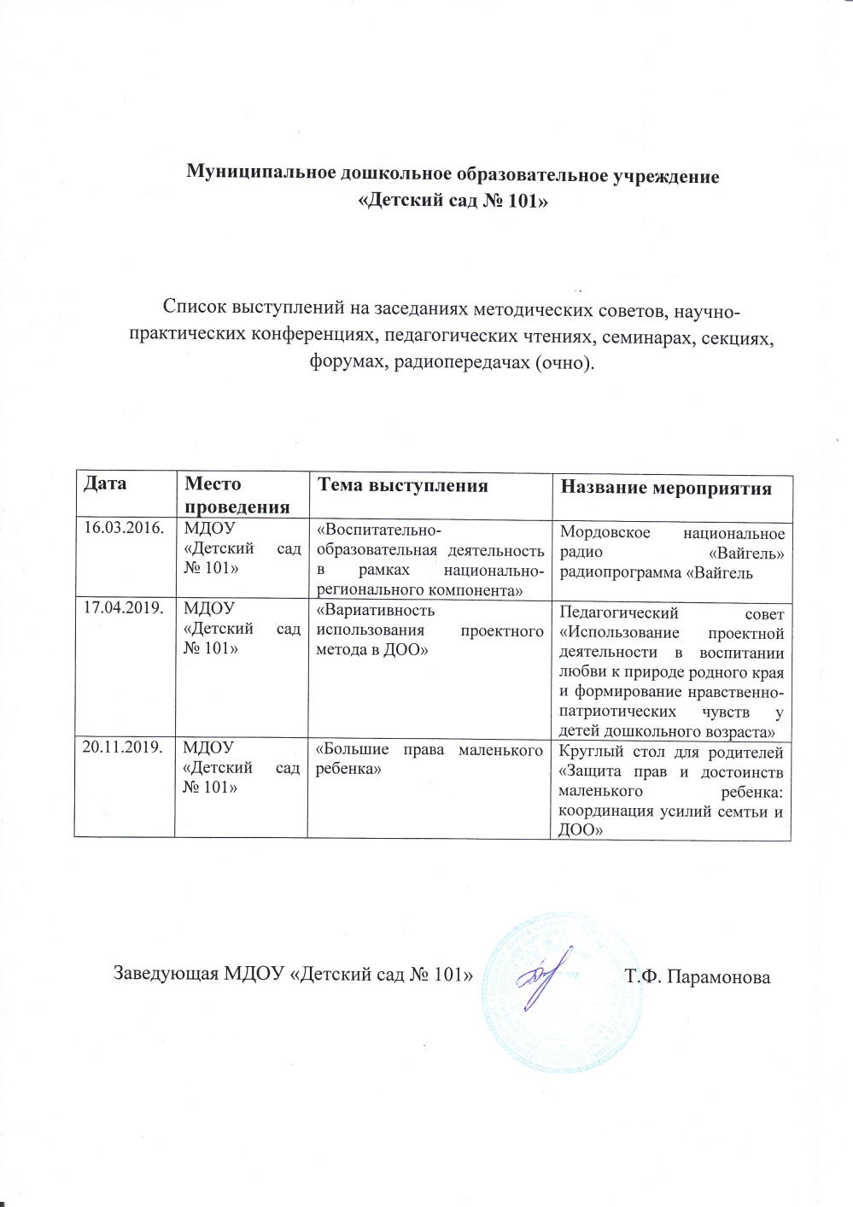

Slide 38
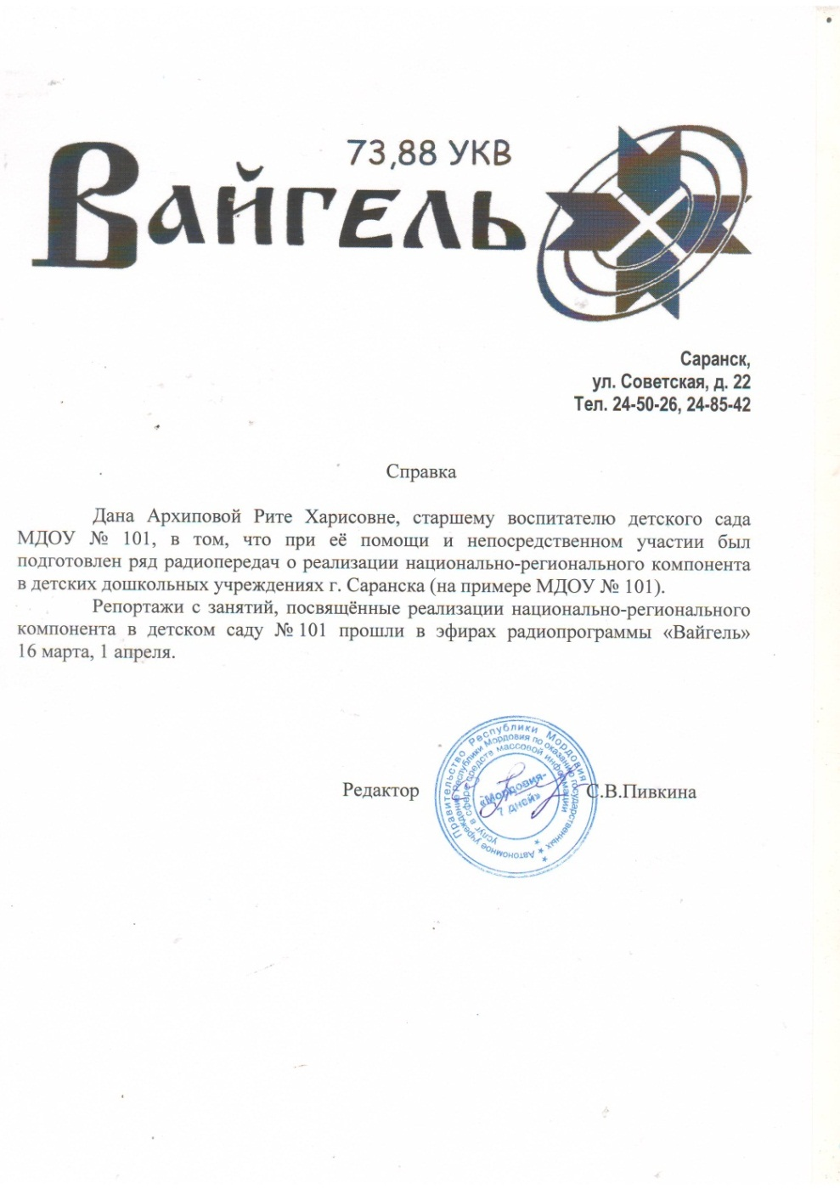
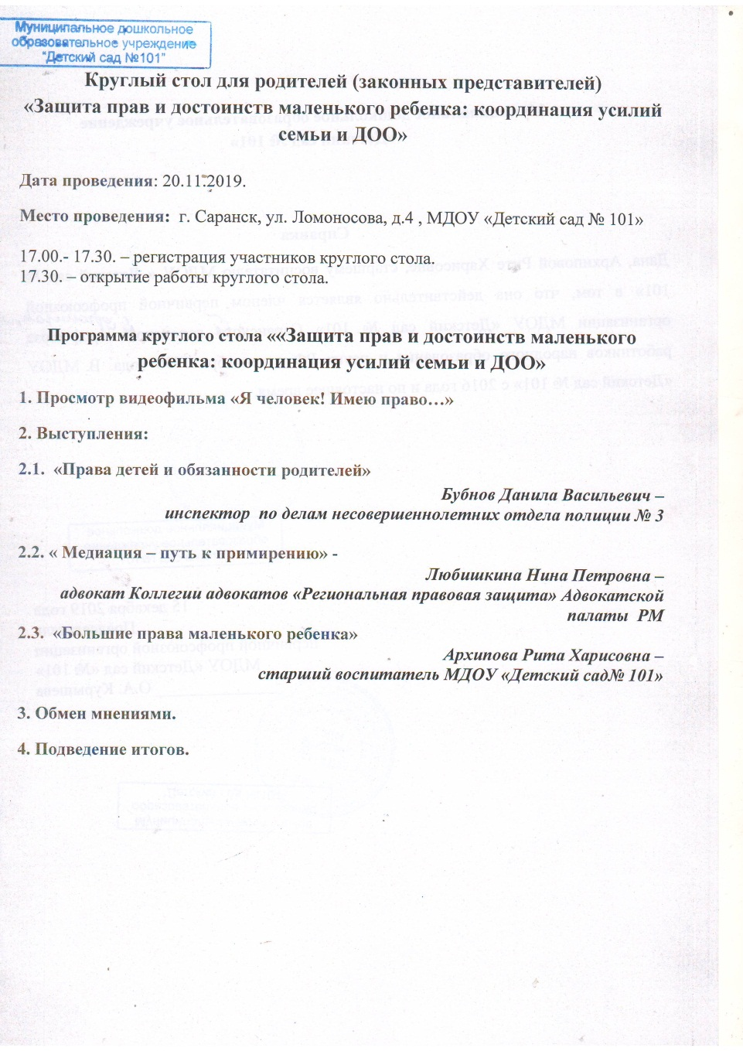

Slide 39
9. Проведение старшим воспитателем открытых занятий, мастер-классов, мероприятий

Slide 40
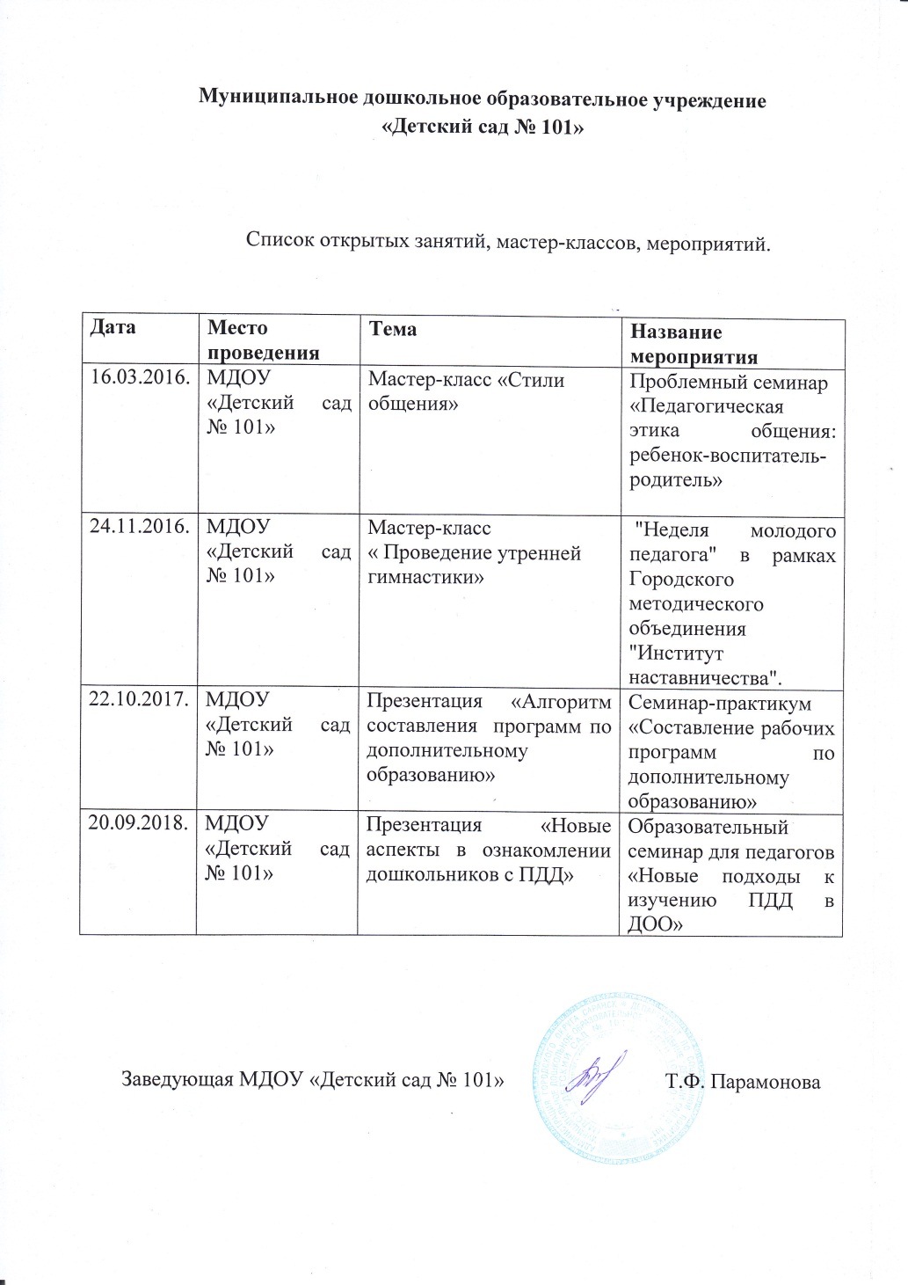

Slide 41
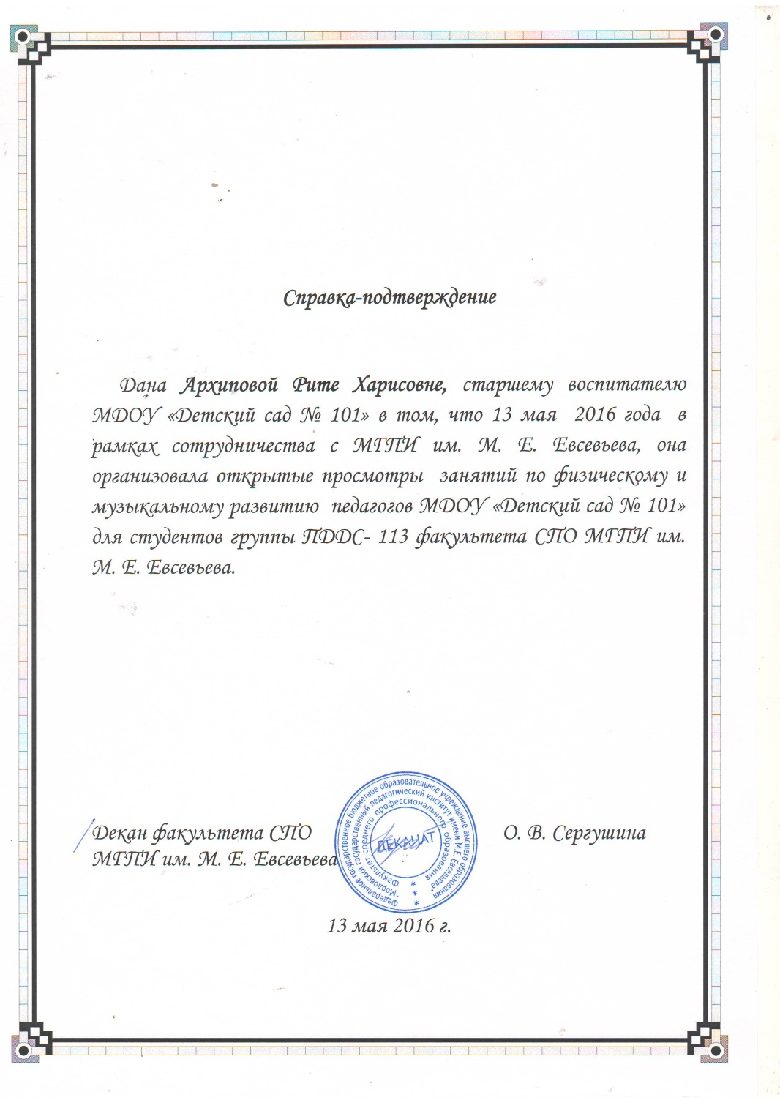
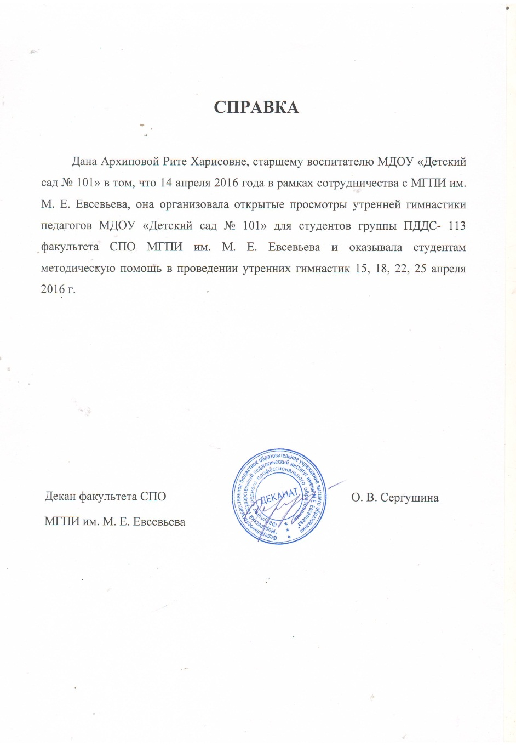

Slide 42
10. Экспертная деятельность

Slide 44
11. Общественно-педагогическая активность: участие в работе педагогических сообществ, комиссиях, жюри конкурсов

Slide 45
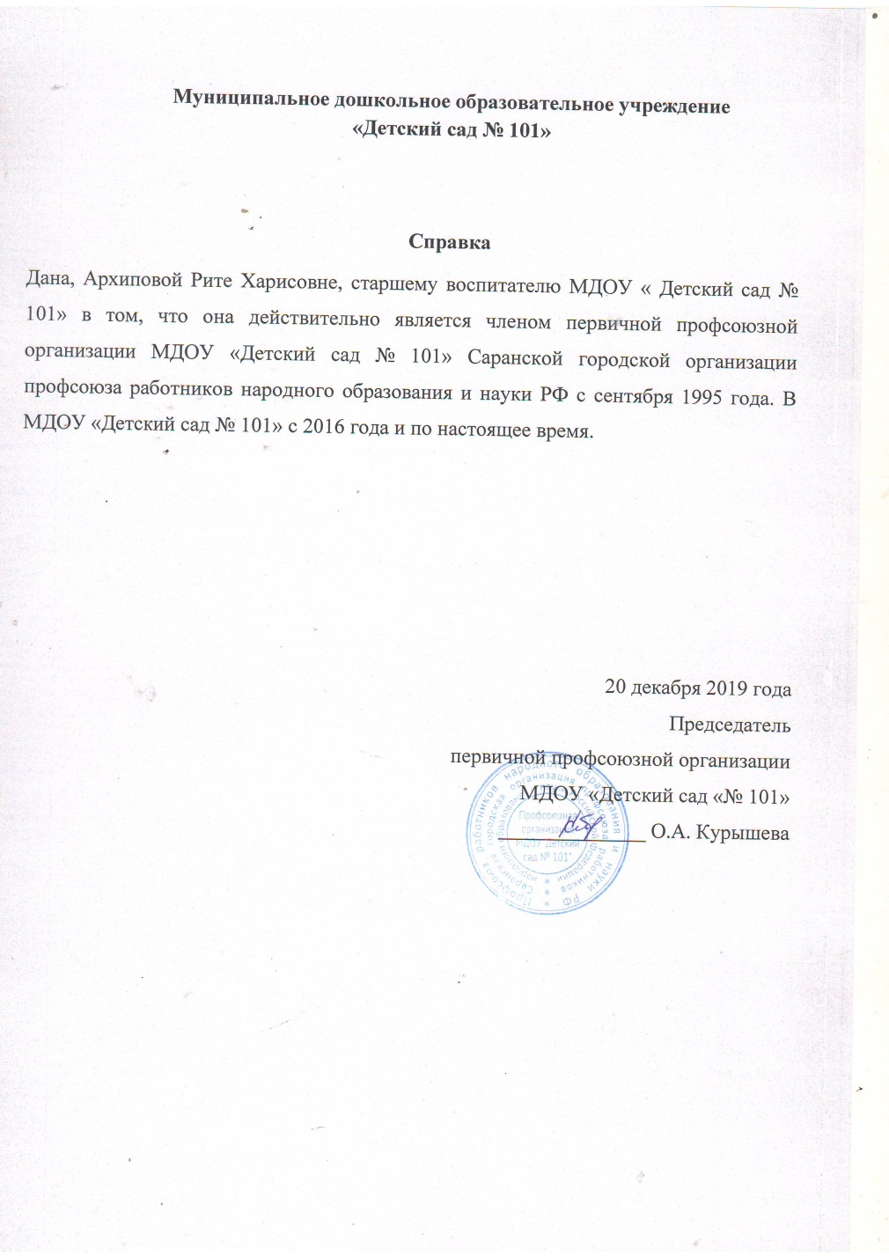
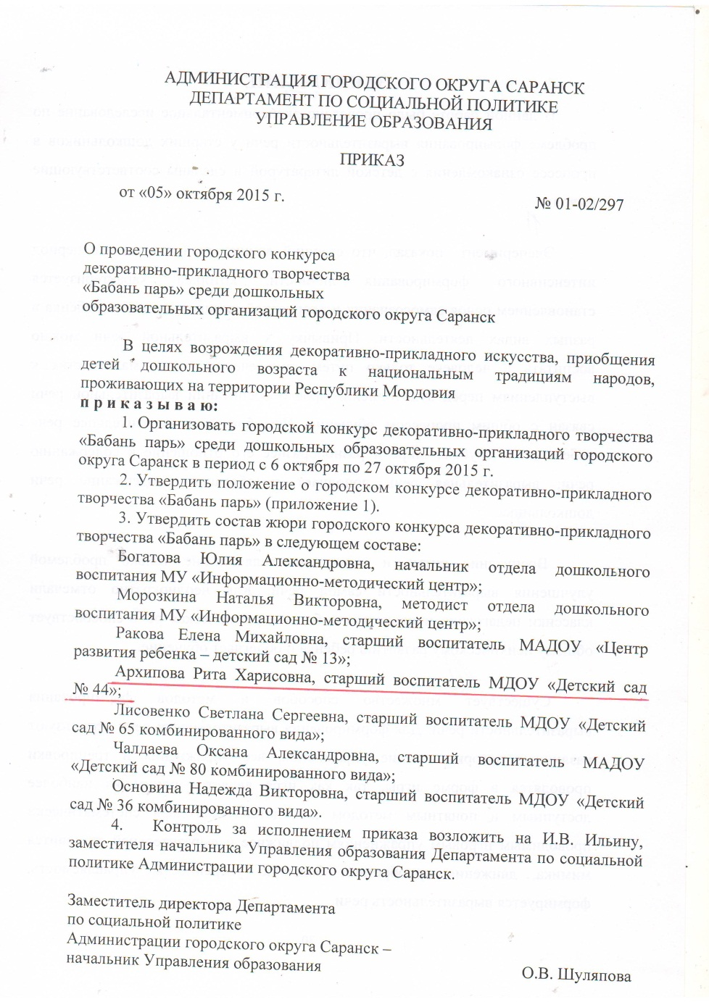

Slide 46
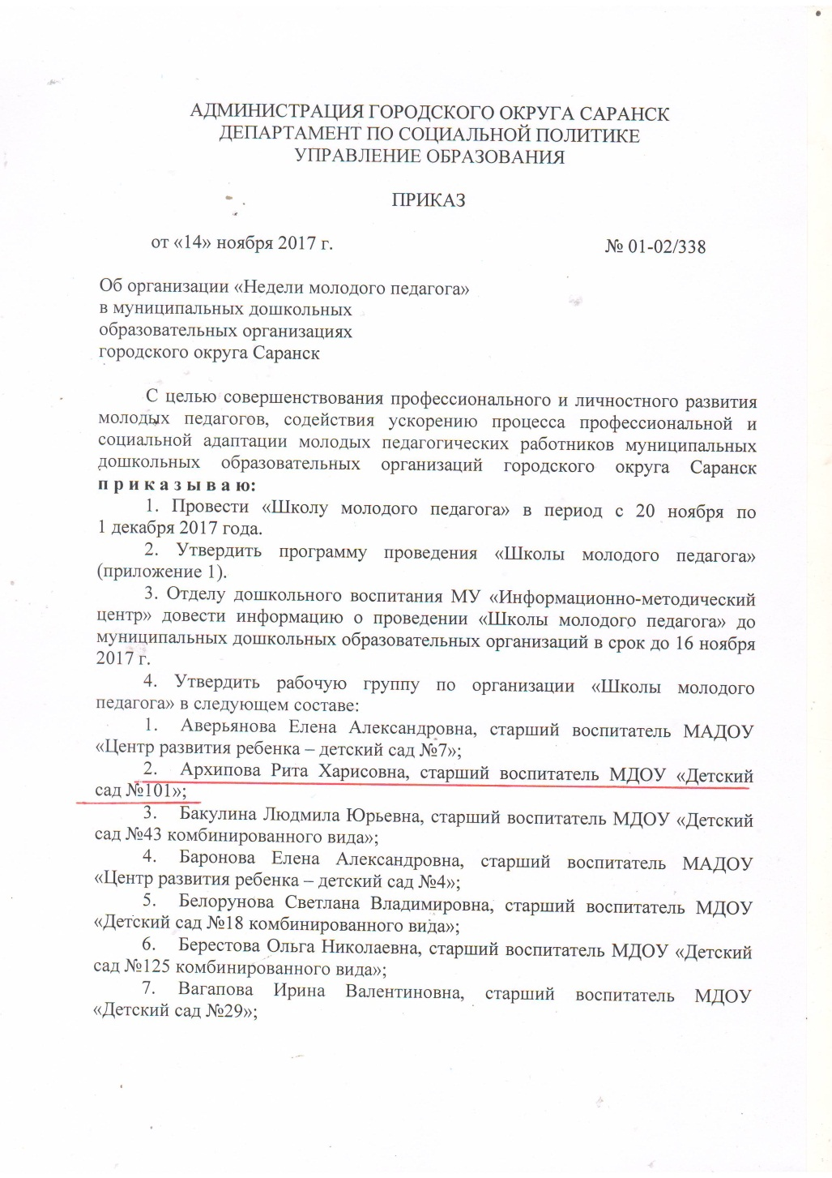
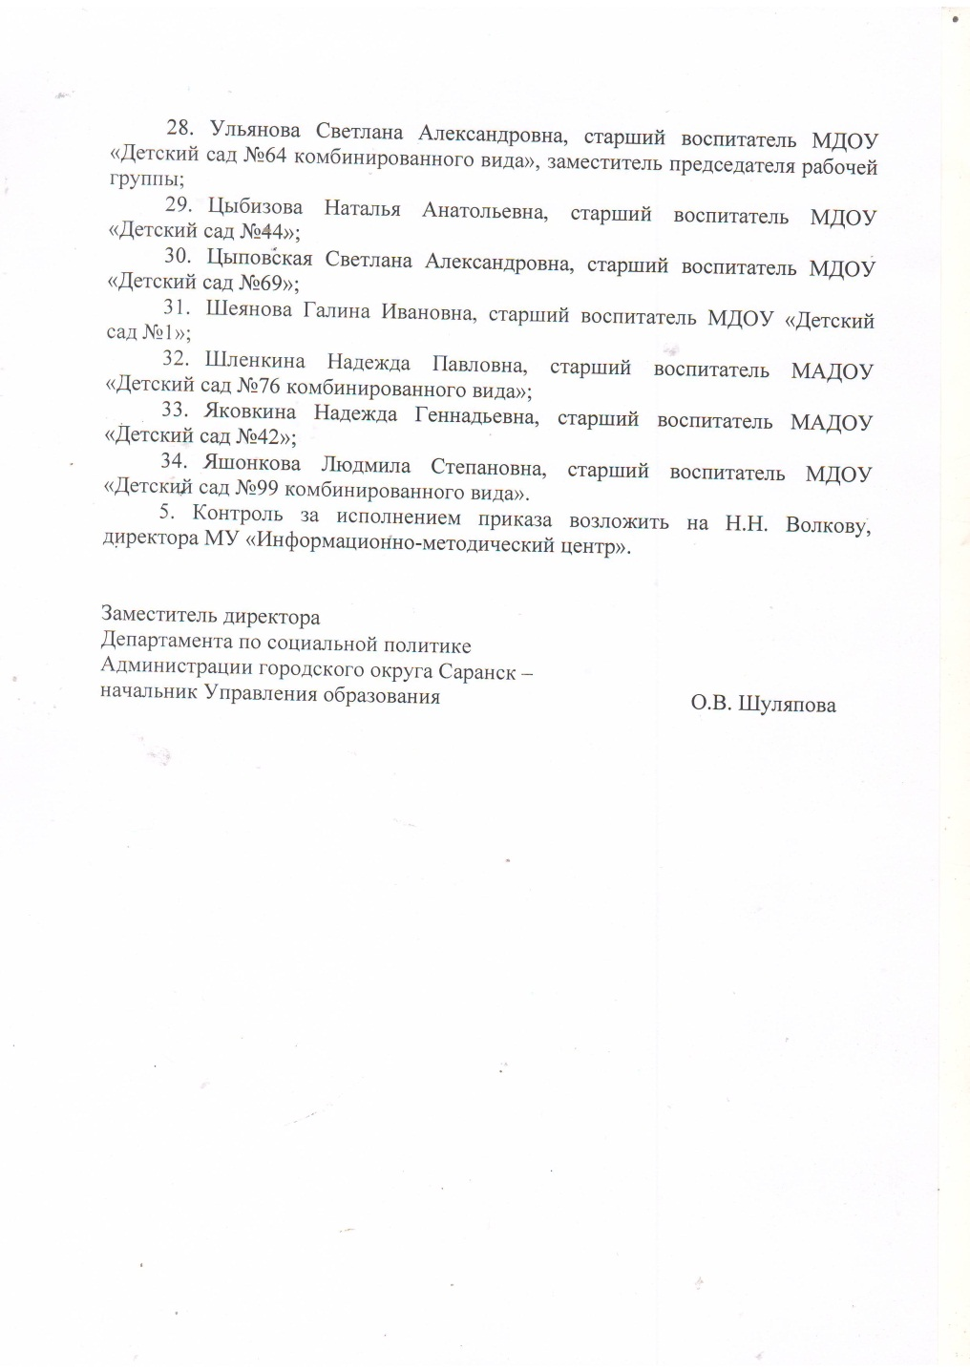

Slide 47
12. Личное участие в профессиональных конкурсах

Slide 48
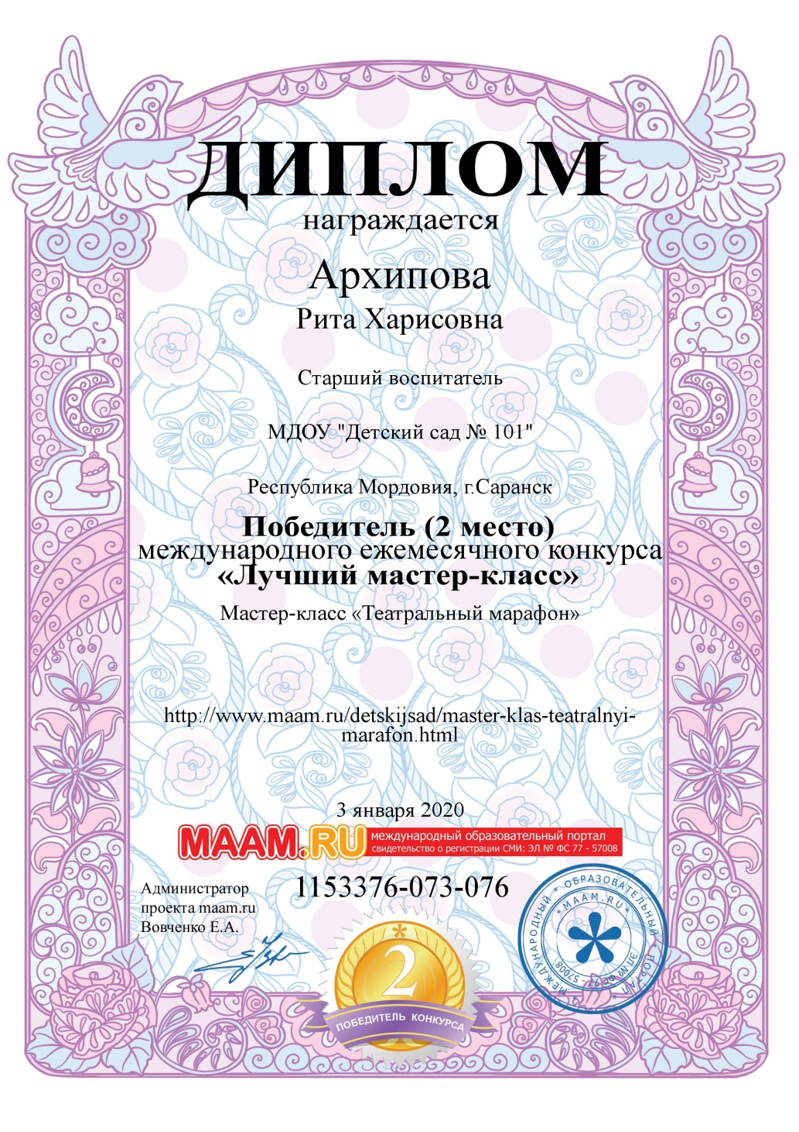

Slide 49
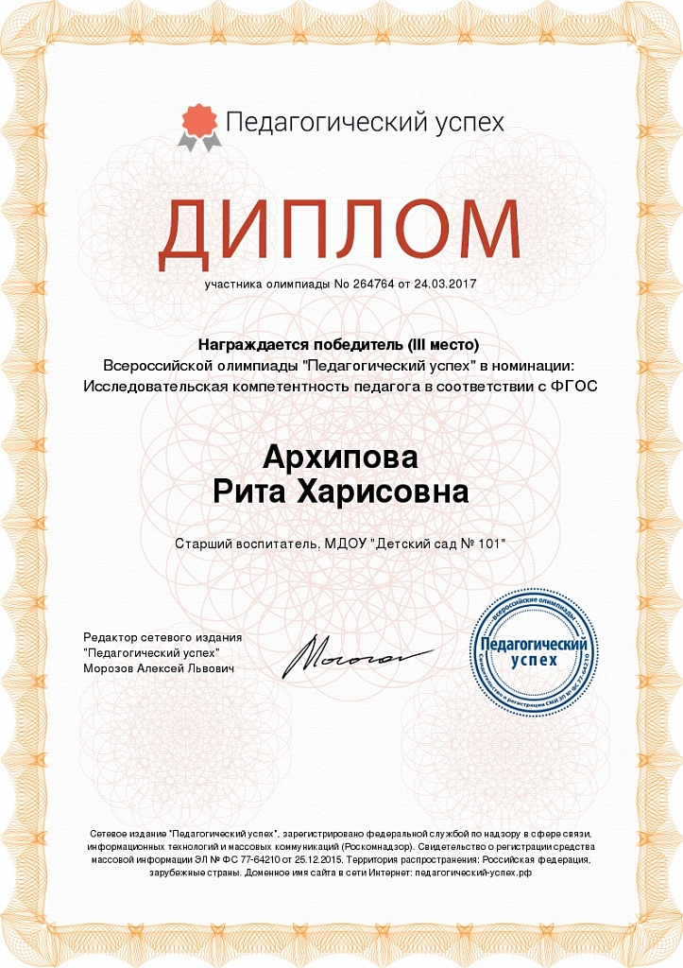
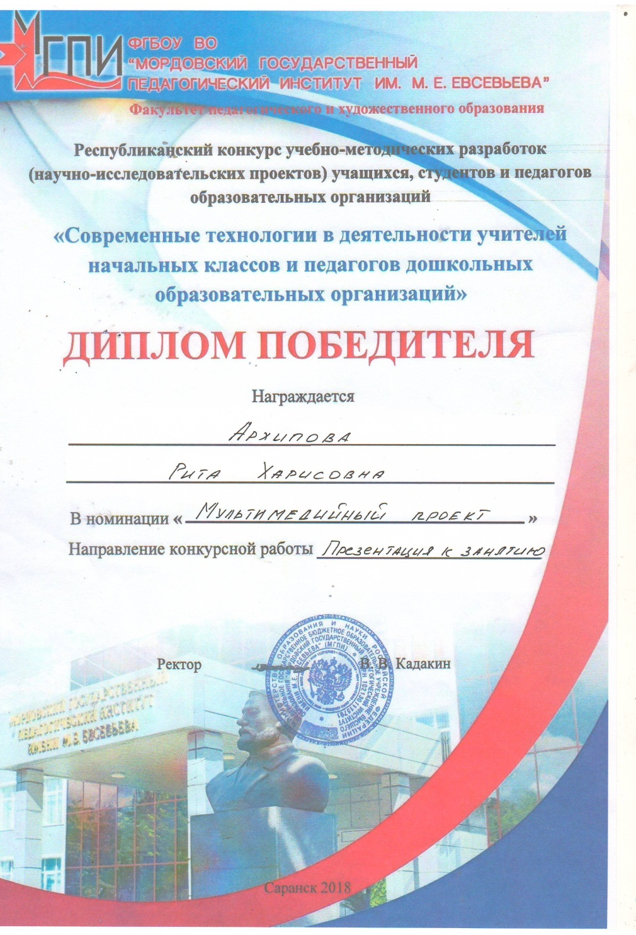

Slide 50
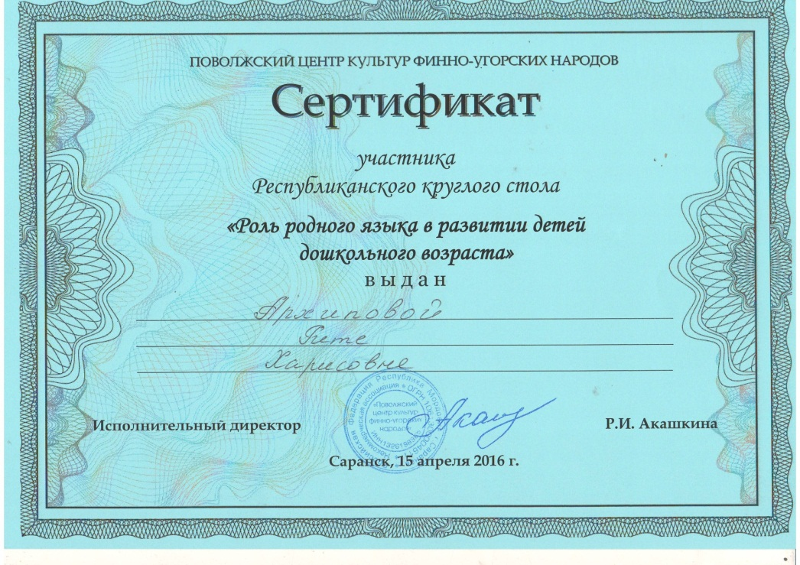

Slide 53
13. Награды и поощрения

Slide 57
Спасибо за внимание!

